Slide 1
Oscillazioni di neutrini
Mauro Mezzetto
INFN – Sezione di Padova
Giornata Fermiana, Padova 5 febbraio 2016

Slide 2
Siamo pervasi dai neutrini
∼ 10³ ν/cm³ relici dal Big Bang
∼ 10¹⁰ ν/cm²/s dal sole
∼ 5 · 10⁶ ν/cm²/s dalla radioattivita` naturale
∼ 10⁶ ν/cm²/s dai reattori nucleari
∼ 10³ ν/s da interazioni di raggi cosmici nell’atmosfera
∼ 4 · 10³ ν/s dai decadimenti del Potassio 40 presente nel nostro corpo (∼ 20 mg).⁽¹⁾
⁽¹⁾ Un decadimento ogni 10⁵ del potassio-40 genera positroni, quindi si può dire che ognuno di noi produce circa 3500 particelle di antimateria al giorno
⁽²⁾ eV (MeV, GeV etc.): energia di una particella con la carica elettrica dell’elettrone, “e”, al potenziale di 1 Volt. Dalla relazione E=mc², viene usata anche come unità di massa (eV/c²) e di momento (eV/c), questo perchè in unità naturali c=1 (c: velocità della luce)

Slide 3
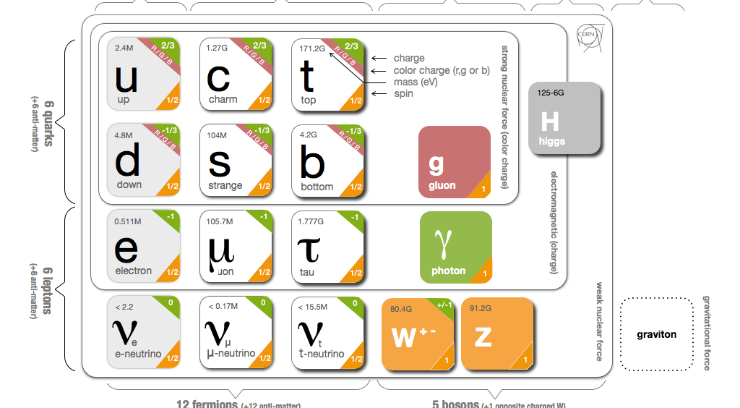
Il Modello Standard
Non inclusi nel modello ...
Materia ordinaria
Materia esotica
Propagatori di forze
Generatore di masse

Slide 4
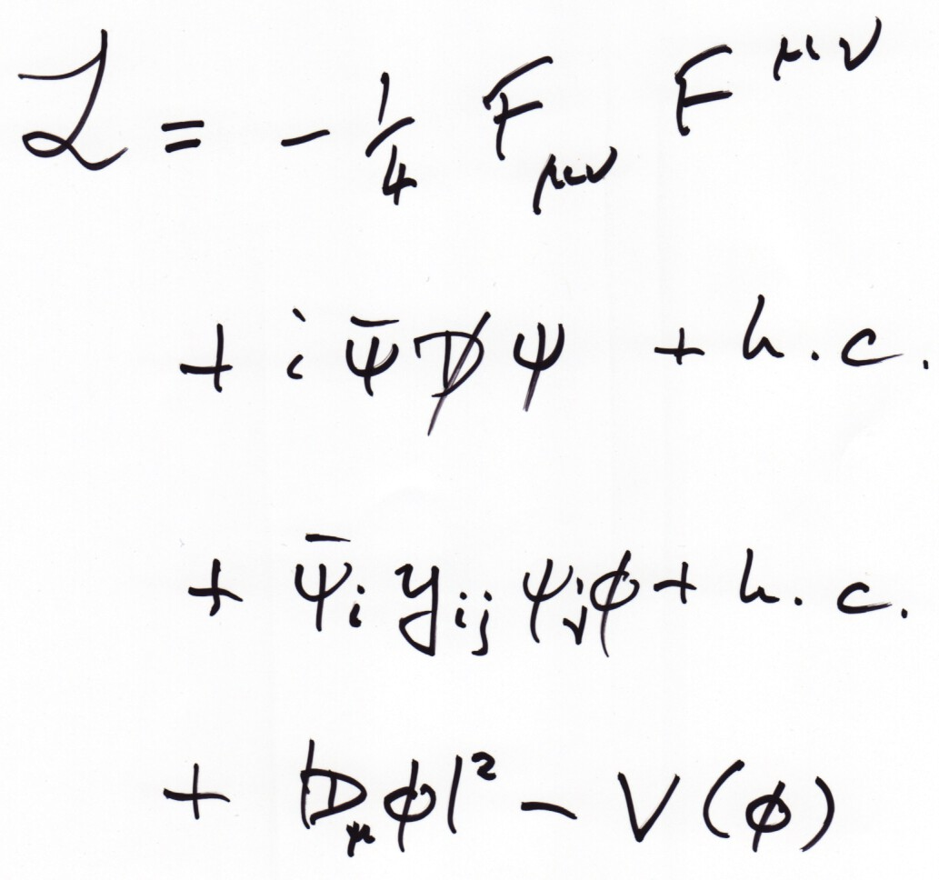
Il Modello Standard
1979: Premio Nobel a Weinberg, Salam, Glashow per la formulazione del modello
1984: Premio Nobel a Rubbia e Van der Meer per la scoperta dei bosoni vettori
1999: Premio Nobel a Veltman e t’Hooft per averne dimostrato la “rinormalizzabilità”
2014: Premio Nobel a Englert, Higgs per il meccanismo che dà massa alle particelle
Le forze
Interazioni con le particelle
Termini di massa
Proprietà del campo di Higgs
Scrittura di Peter Higgs

Slide 5
Non esattamente cosi’ semplice .....

Slide 6
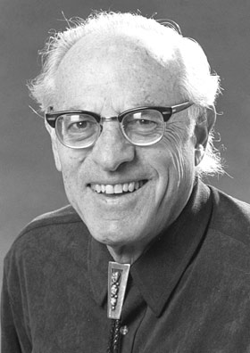
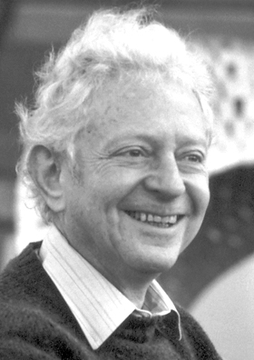
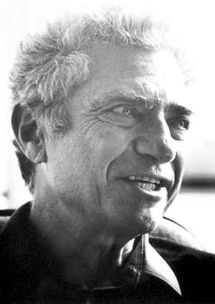
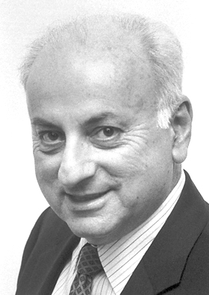
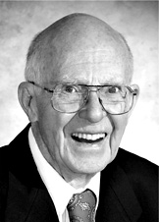
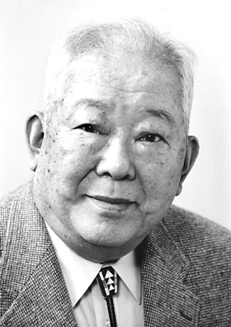
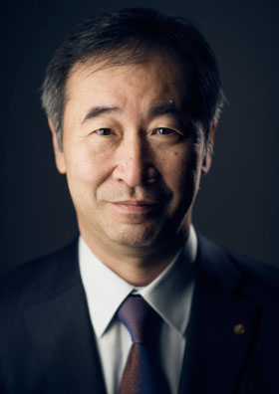
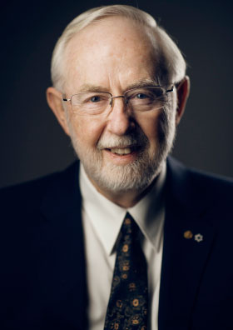
Premi Nobel alla fisica dei neutrini
Premi Nobel ai Neutrini
1995: for the detection of the neutrino
1988: for the neutrino beam method and the demonstration of the doublet structure of the leptons through the discovery of the muon neutrino
2002: for pioneering contributions to astrophysics, in particular for the detection of cosmic neutrinos
2015: for the discovery of neutrino oscillations, which shows that neutrinos have mass
Fred Reines
Lederman
Stainberger
Schwartz
Ray Davis
Koshiba
Kajita
Mc Donald

Slide 7
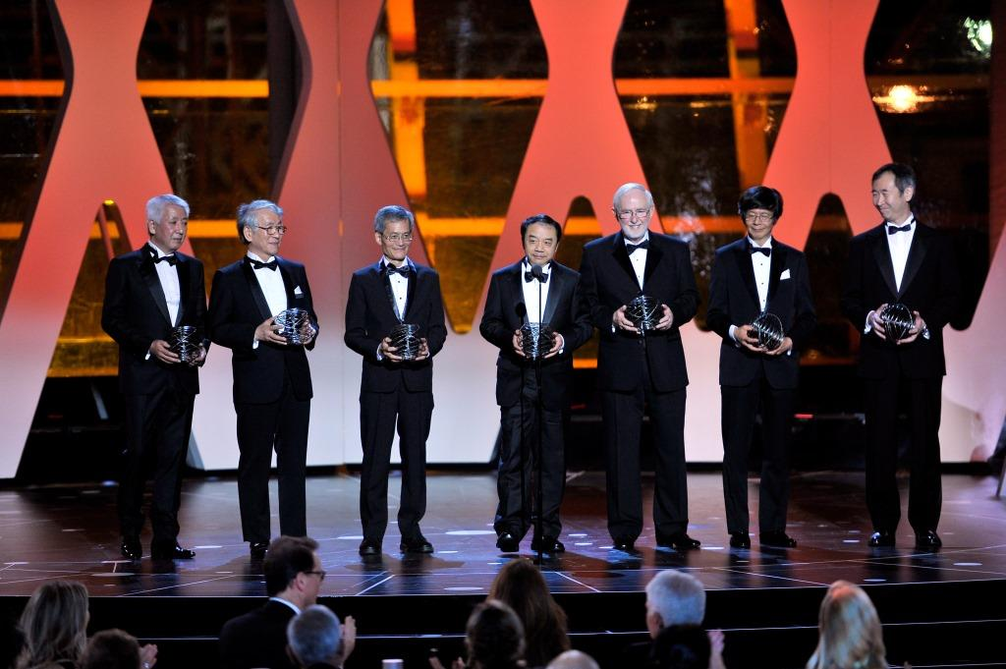
Breakthrough Prize 2015
Atsuto Suzuki
Kamland
Yifang Wang
Daya Bay
Yoichiro Suzuki
Super-Kamiokande
K. Nishikawa
K2K & T2K
Art McDonald
SNO
Takaaki Kajita
Super-Kamiokande
Kam-Biu Luk
Daya Bay

Slide 8
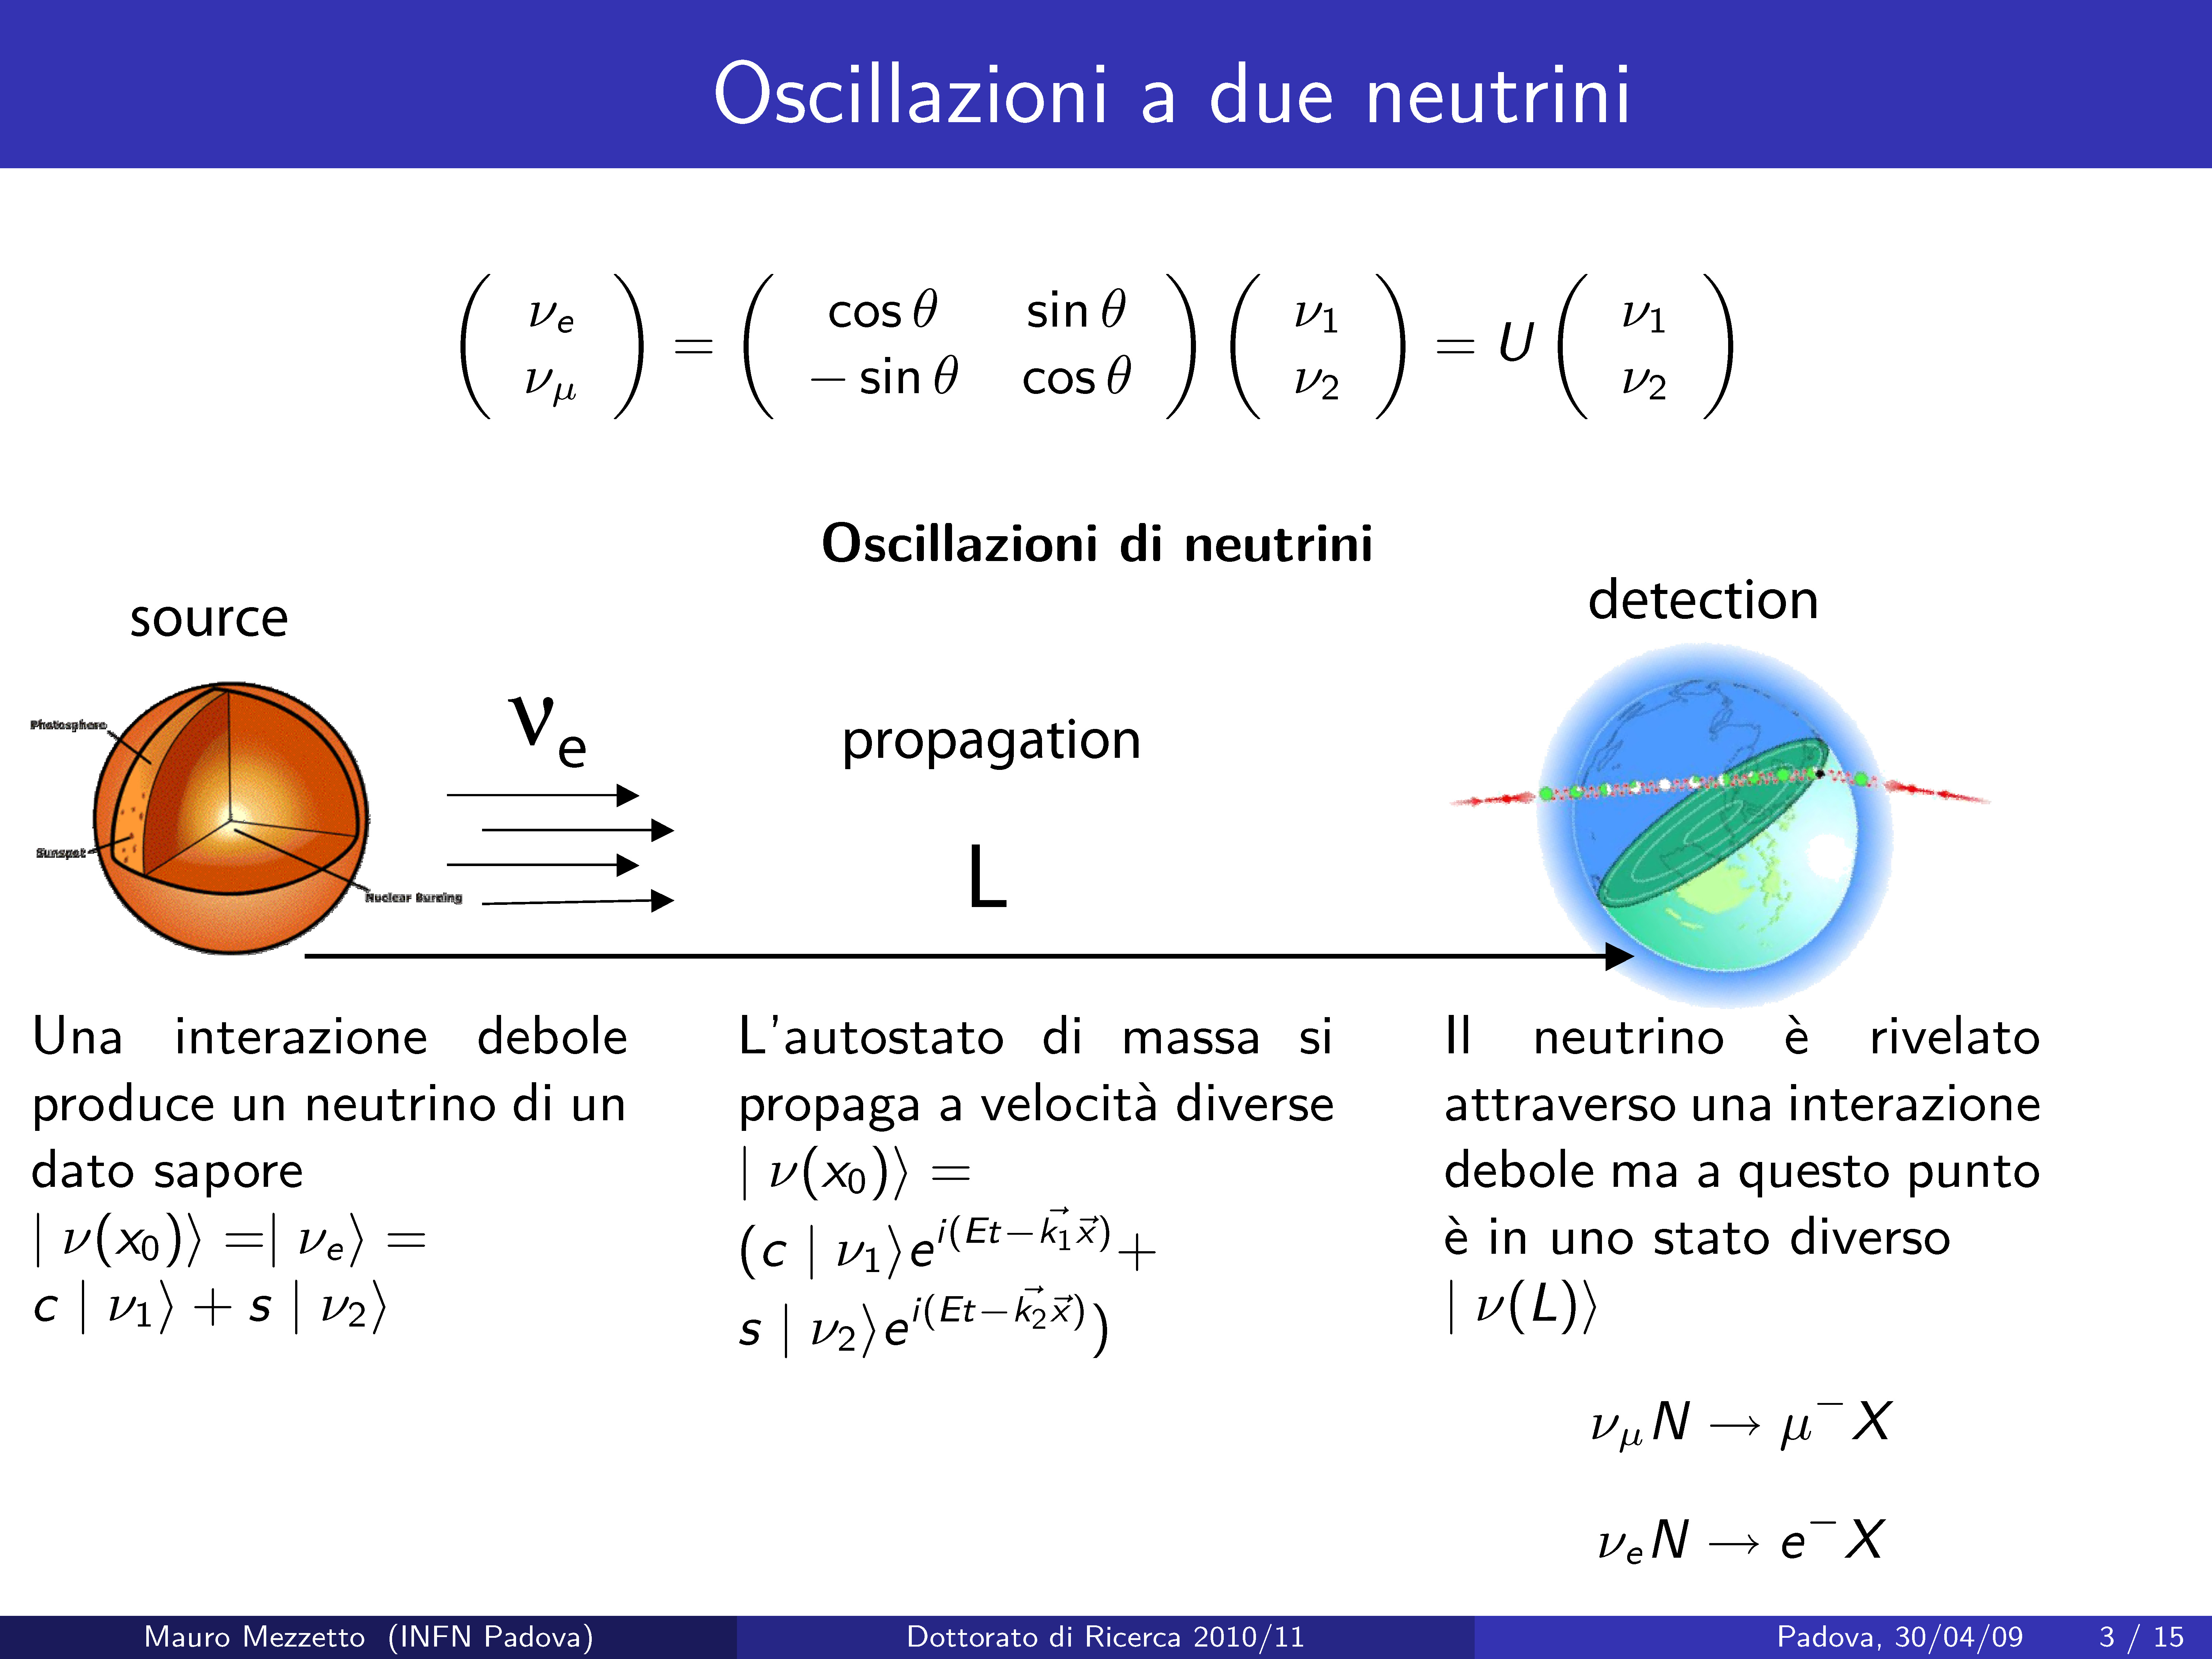
P(ν_{e} - ν_{µ}) = sin² 2θ sin² (1.27∆m² [eV²]L[km]/E[GeV])

Slide 9
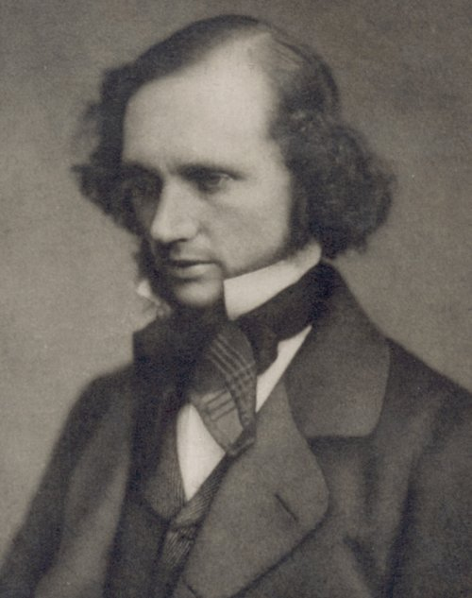
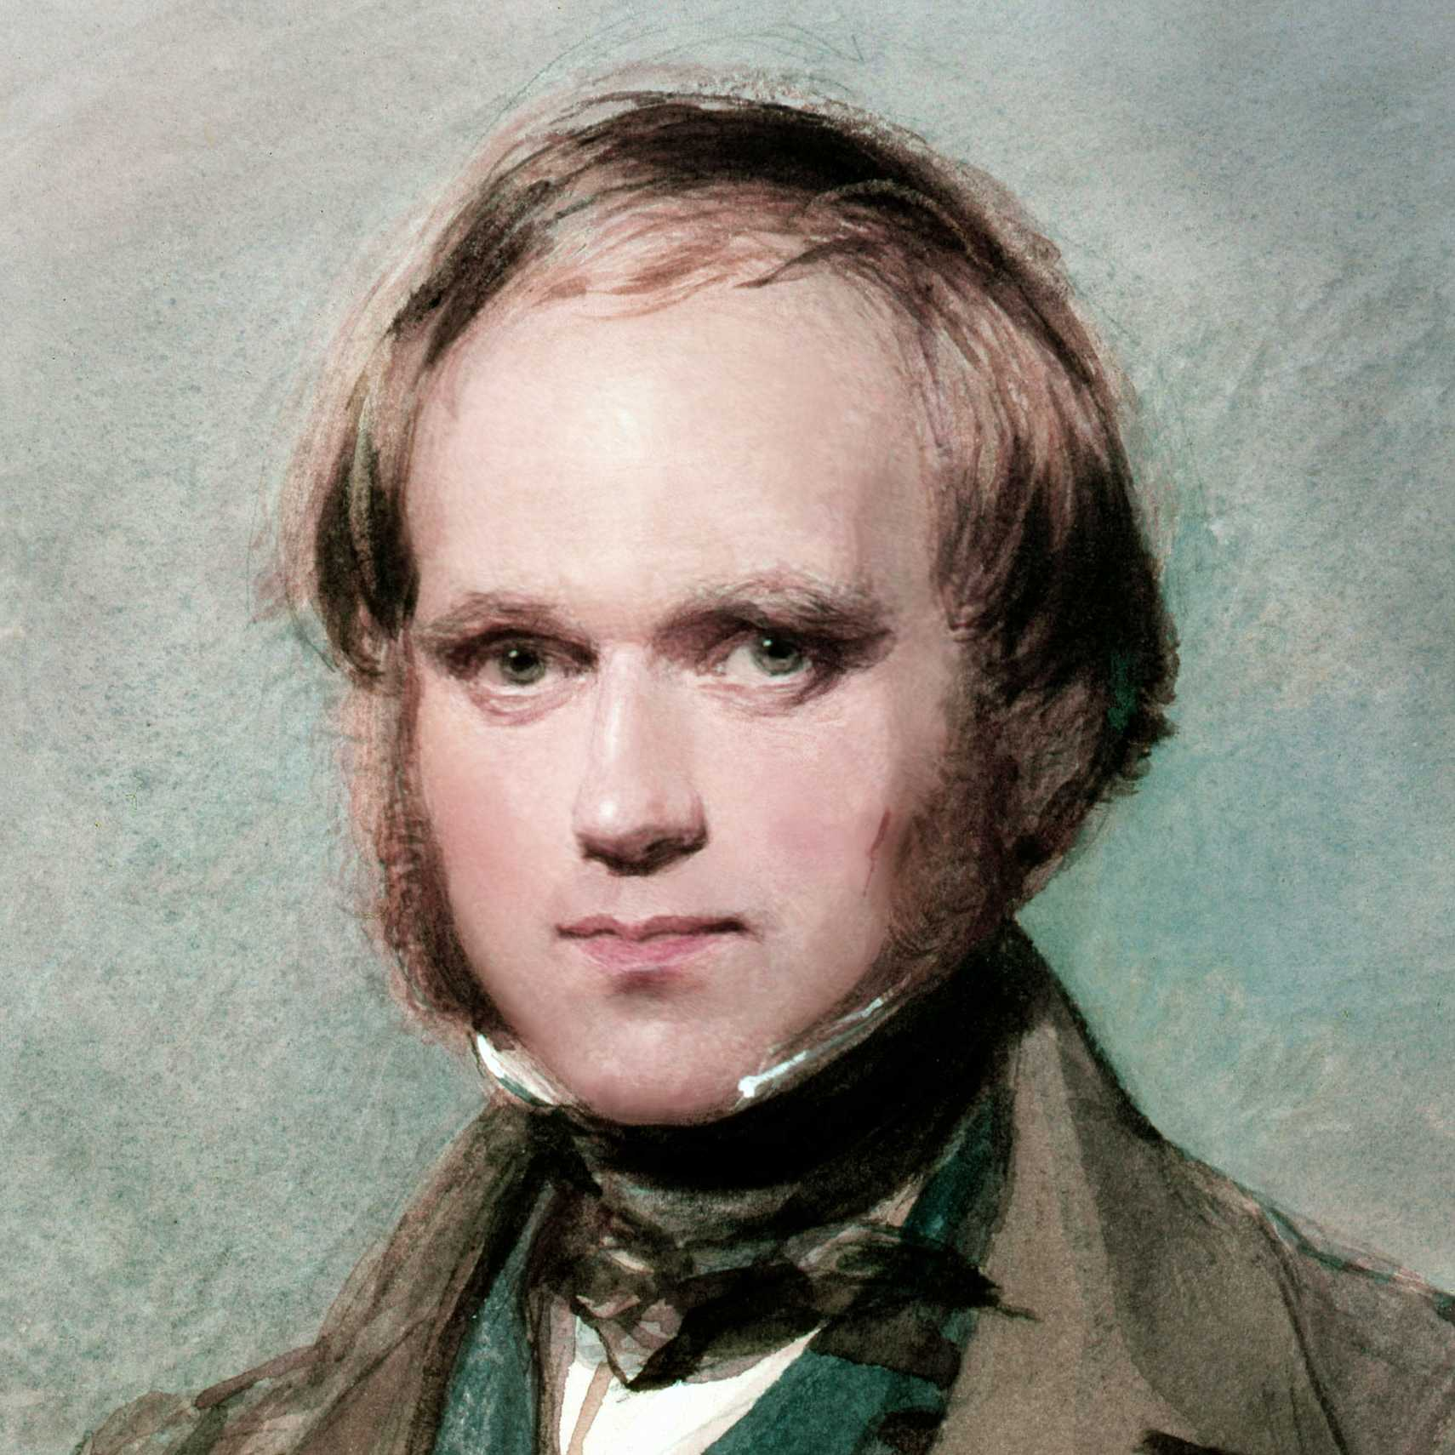
Come “brucia” il Sole?
Lord Kelvin vs. Charles Darwin (1858-1860)
Lord Kelvin: bruciare carbone o idrogeno (2H+0->H₂O) non è sufficiente per produrre tutto il calore che arriva sulla Terra
Riscaldamento attraverso l’impatto di meteoriti (energia cinetica -> calore) richiederebbe un aumento di massa spaventoso per generare l’energia richiesta.
Miglior meccanismo: il collasso gravitazionale di una nuvola di gas ha portato alla trasformazione dell’energia potenziale gravitazionale in calore, dal tempo del collasso il sole si sta raffreddando ->
30 milioni di anni
Charles Darwin: l’evoluzione della specie richiede centinaia di milioni di anni per svilupparsi. Profondamente interessato dal problema si dedica a studi di geologia per poter stimare l’età della Terra (la corrosione del Weald, una vallata nel sud-est dell’Inghilterra richiederebbe almeno 300 milioni di anni).
Ma colpito dalla rigorosità delle argomentazioni di Kelvin ritira le sue tesi e toglie il capitolo sull’età della Terra (che non può che essersi formata dopo il Sole) dopo la prima edizione dell’Origine delle Specie.

Slide 10
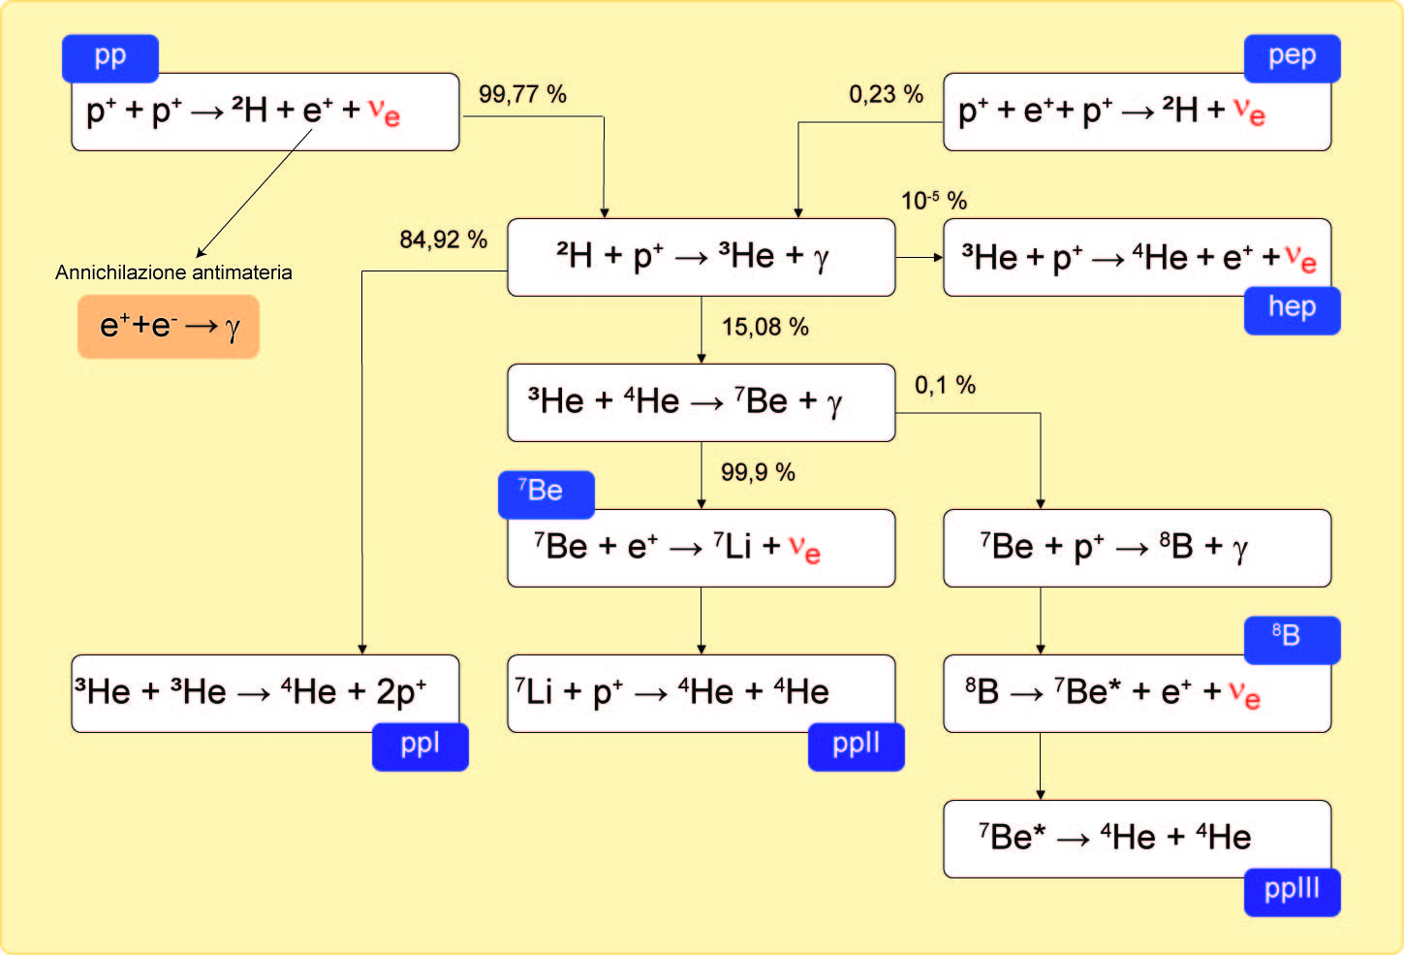
100 anni dopo: fusione nucleare
Hans Bethe, Premio Nobel 1967, la contrazione gravitazionale innesca processi di fusione nucleare, che la controbilanciano. L’energia liberata e’ sufficiente ad alimentare il Sole.

Slide 11
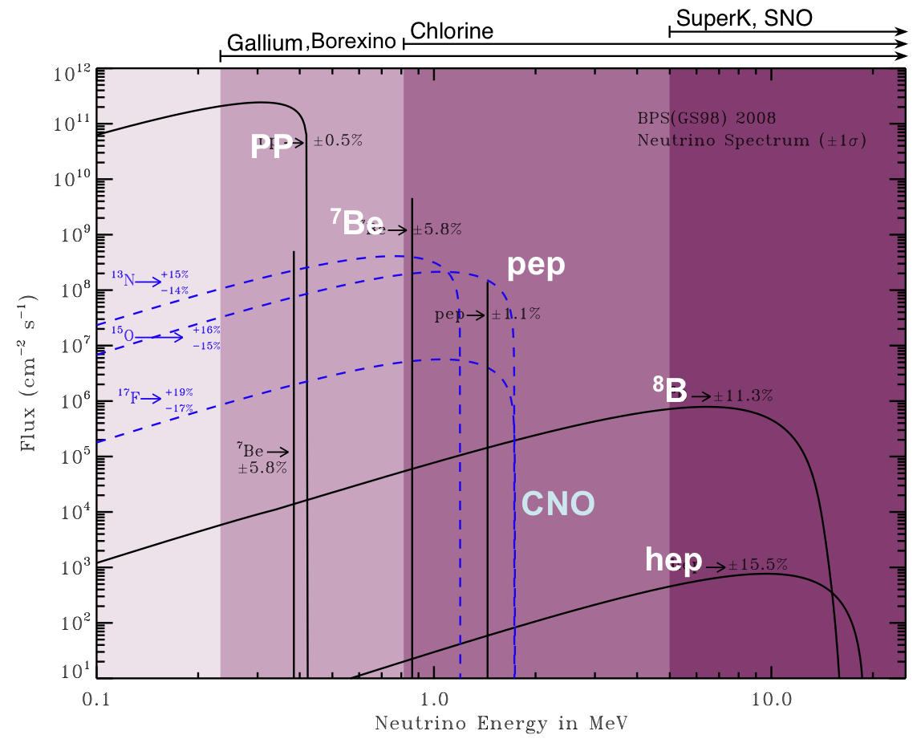
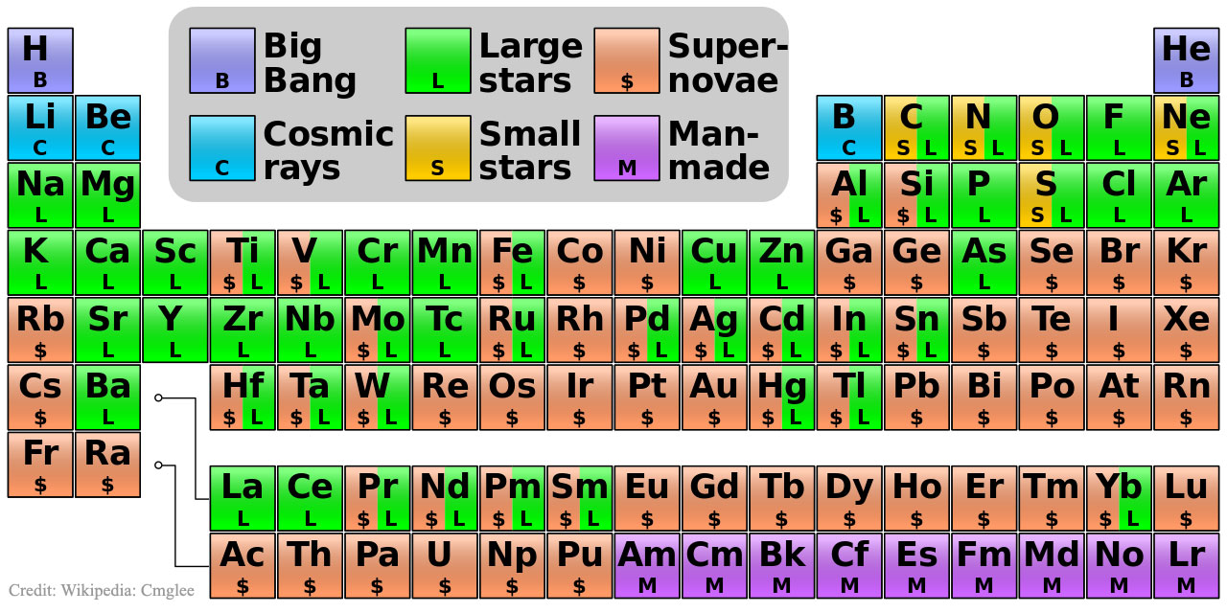
100 anni dopo: fusione nucleare
Questo processo genera:
Calore, che mantiene in equilibrio la massa solare con la gravitazione. Ogni reazione libera circa 26 MeV, per una potenza totale di circa 3.8 x 10²⁶ watt.
Luce
Neutrini, che sono la “firma” di questa particolare catena di reazioni
Flusso totale: 1.8·10³⁸ ν_{e}/s
Sulla Terra: 6.4·10¹⁰ ν_{e}/cm²·s
Elementi “pesanti” fino al Boro. Dove si sono formati l’Ossigeno e il Carbonio, cosi’ fondamentali per la nostra vita?

Slide 12
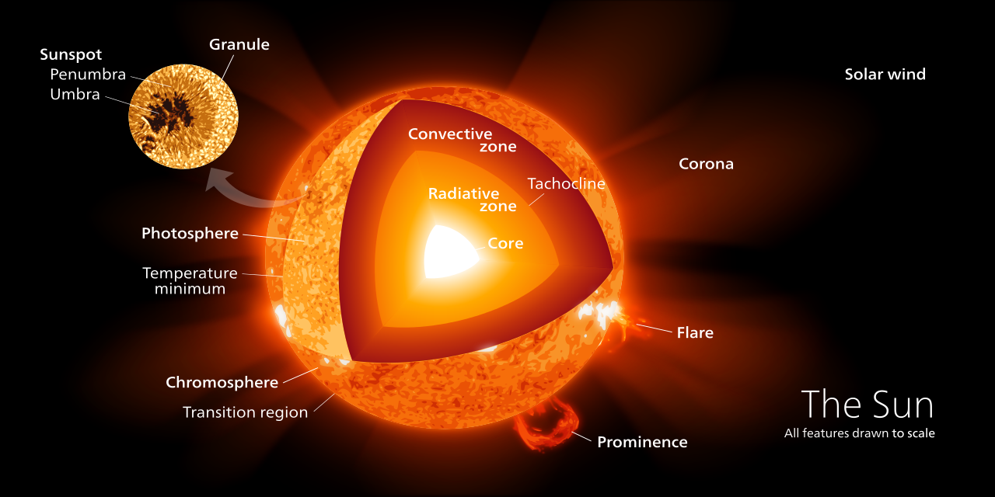
Qualche altra notizia sul Sole
Si stima che il Sole abbia 4.4·10⁹ anni
La composizione iniziale del sole era 71% Idrogeno, 27.1% Elio, ora è 34.1% Idrogeno e 63.9% Elio
Si stima che le reazioni nucleari terranno in equilibrio il sole per altri 5.4·10⁹ anni
Altri parametri interessanti:
  R⊙=6.96·10⁵ km
  L⊙=3.846·10²⁶ W
  M⊙=1.989·10³⁰ kg
  T_{C}=15.6·10^{6 ◦}K
  T_{S}=5773 ◦K
Un neutrino generato nel nucleo del Sole impiega circa 500 s per raggiungere la Terra. La luce impiega circa 10⁶ anni (non perchè i neutrini viaggino piu’ veloci della luce, ma perchè il nucleo solare è molto “opaco” alla luce)

Slide 13
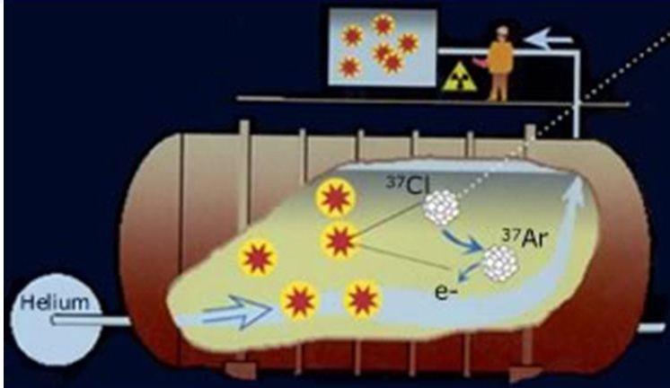
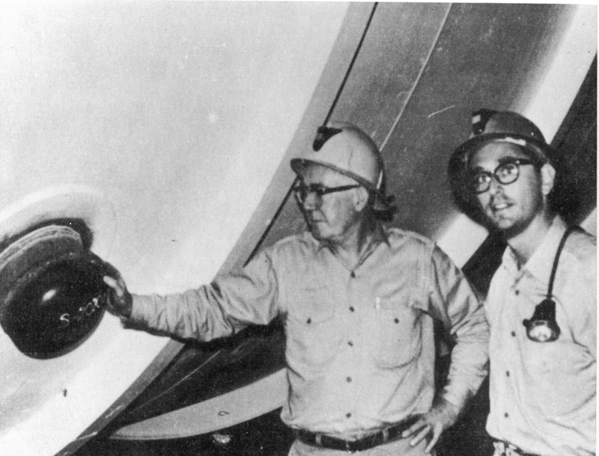
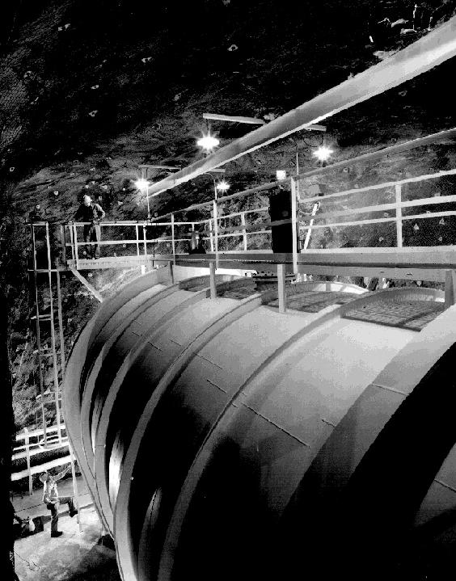
Ray Davis e la rivelazione dei neutrini solari (1967-1999)
Una tanica da 540 tonellate di C²Cl⁴ viene messa in funzione nella miniera d’oro di Homestake, South Dakota
I neutrini solari vengono rivelati attraverso la reazione
ν_{e} - Cl³⁷→e⁻ - Ar³⁷
Ogni qualche mese l’Ar³⁷ (del tutto assente inizialmente), viene estratto flussando azoto nella tanica.
Gli atomi di Ar³⁷ vengono contati da speciali contatori attraverso la reazione e⁻ Ar³⁷→ν Cl^{∗37} (tempo di dimezzamento 34 giorni)
Solo pochissimi atomi sono rivelati ad ogni estrazione, l’esperimento prende dati per 32 anni (!)

Slide 14
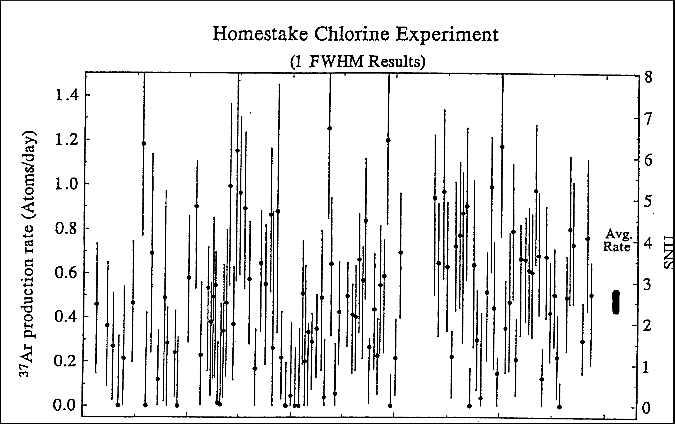
I neutrini solari ci sono MA ...
I neutrini solari ci sono MA ...
Con l’andare degli anni l’evidenza di rivelazione dei neutrini solari si fa sempre piu’ solida
MA
Il flusso misurato è circa 1/3 del flusso atteso secondo i calcoli di John Bahcall
1970 1975 1980 1985 1990 1995
Per una ventina d’anni la discrepanza non viene presa molto seriamente, considerando che:
L’efficienza di estrazione di Ar37 non è direttamente misurata
Non è facile stimare il flusso assoluto di neutrini solari
Anche perchè l’esperimento è sensibile ai neutrini del ciclo del Berillio e del Boro, non a quelli del ciclo pp che è la reazione dominante (i neutrini del ciclo pp non hanno abbastanza energia per trasformare il Cl³⁷)
Dopo vent’anni di verifiche sperimentali e di raffinamenti e verifiche delle previsioni di John Bahcall si fa strada l’idea che la discrepanza vada presa sul serio e che possa essere dovuta a
Oscillazioni di Neutrini

Slide 15
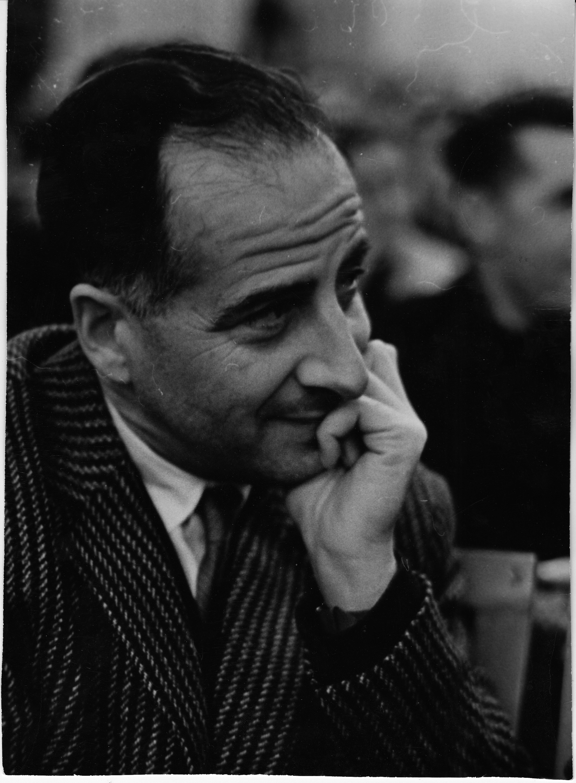
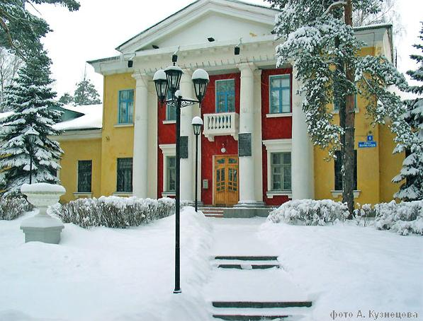
Bruno Maksimovič Pontecorvo (1913-1993)
Fa parte del gruppo di fisici guidato da Enrico Fermi conosciuto come i ragazzi di Via Panisperna
Emigra a Parigi nel 1936, poi in Canada e Gran Bretagna
Nel 1950 emigra in URSS dove passa il resto della vita
Ha dato contributi fondamentali alla fisica del neutrino:
Metodo di rivelazione utilizzato da Raines e Cowan per scoprire i neutrini
Metodo di rivelazione utilizzato da Ray Davis a Homestake
Ha proposto per primo l’ipotesi che i neutrini siano di due sapori, analogamente al caso dell’elettrone e del muone
Ha proposto il disegno concettuale del fascio di neutrini da acceleratori.
Ha proposto per primo l’ipotesi che potesse esistere il fenomeno delle oscillazioni di neutrini.

Slide 16
Oscillazioni di neutrini e neutrini solari
Le oscillazioni di neutrini offrono una spiegazione elegante al deficit misurato nell’esperimento di Ray Davis
I neutrini dell’elettrone si trasformano in neutrini del muone nel percorso Sole-Terra
Questi ultimi non sono in grado di trasformare il Cl³⁷ in Ar³⁷
Per cui i neutrini oscillati sono invisibili all’esperimento
Questa possibilità stimola la costruzione di nuovi esperimenti in tutto il mondo

Slide 17
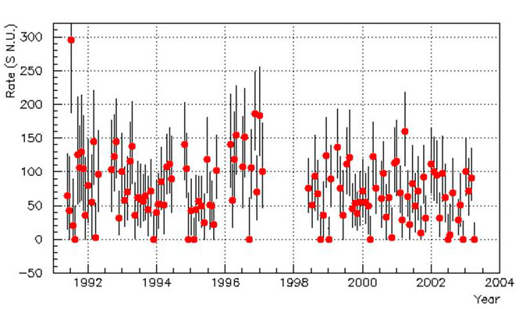
L’esperimento Gallex ai Laboratori Nazionali del Gran Sasso
30 tonnellate di gallio in soluzione GaCl³ − HCl
Neutrini rivelati attraverso la reazione
ν_{e} + Ga⁷¹→Ge⁷¹ + e⁻
che permette di rivelare i neutrini del ciclo pp
Disegnato fin dall’inizio in modo da poter calibrare il rivelatore con una intensa sorgente di neutrini
Il gallio è un elemento estremamente raro, ma è stato concesso in uso dal governo tedesco
Il flusso misurato è la metà del flusso atteso

Slide 18
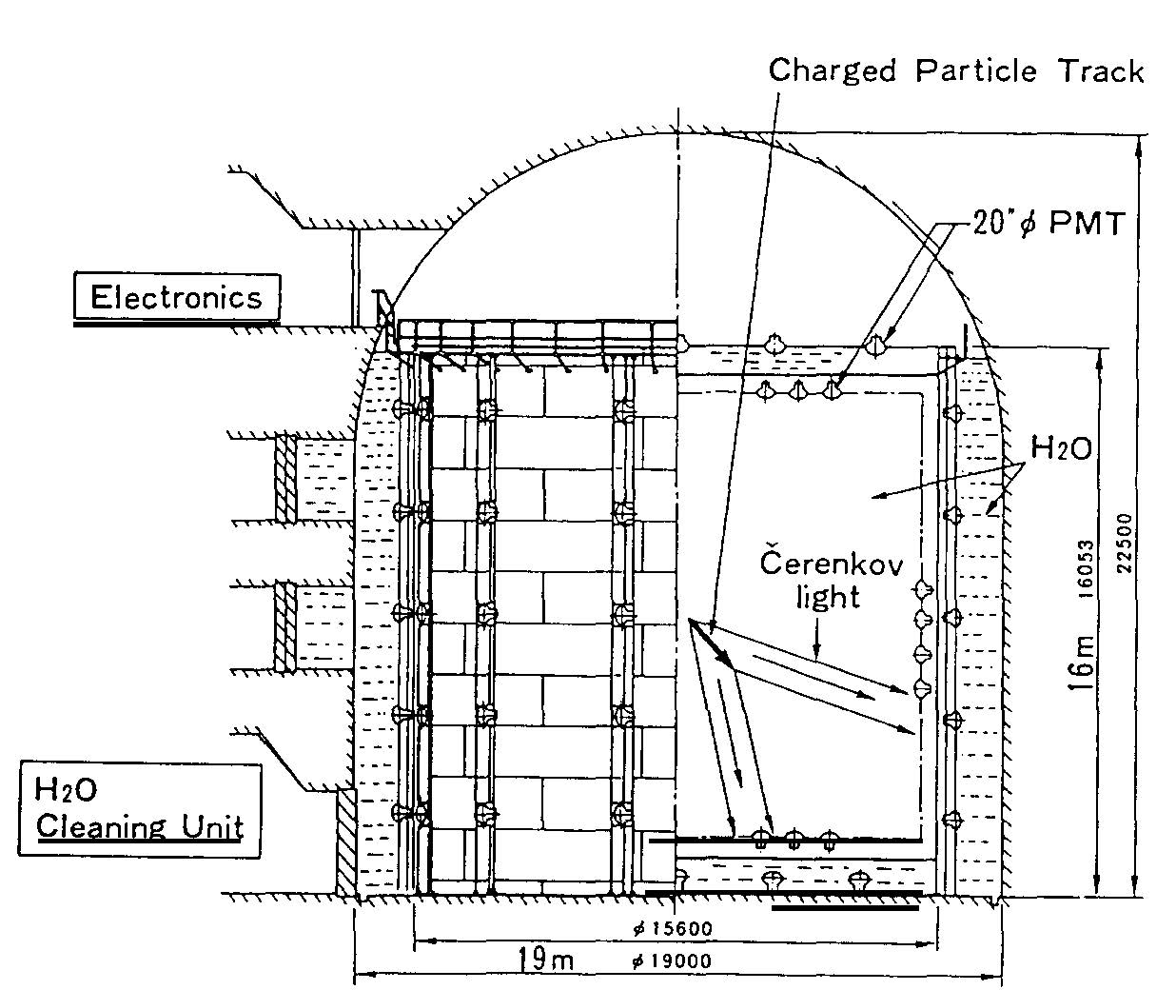
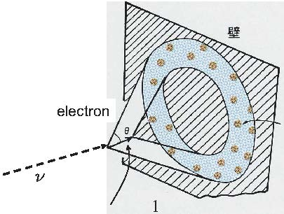
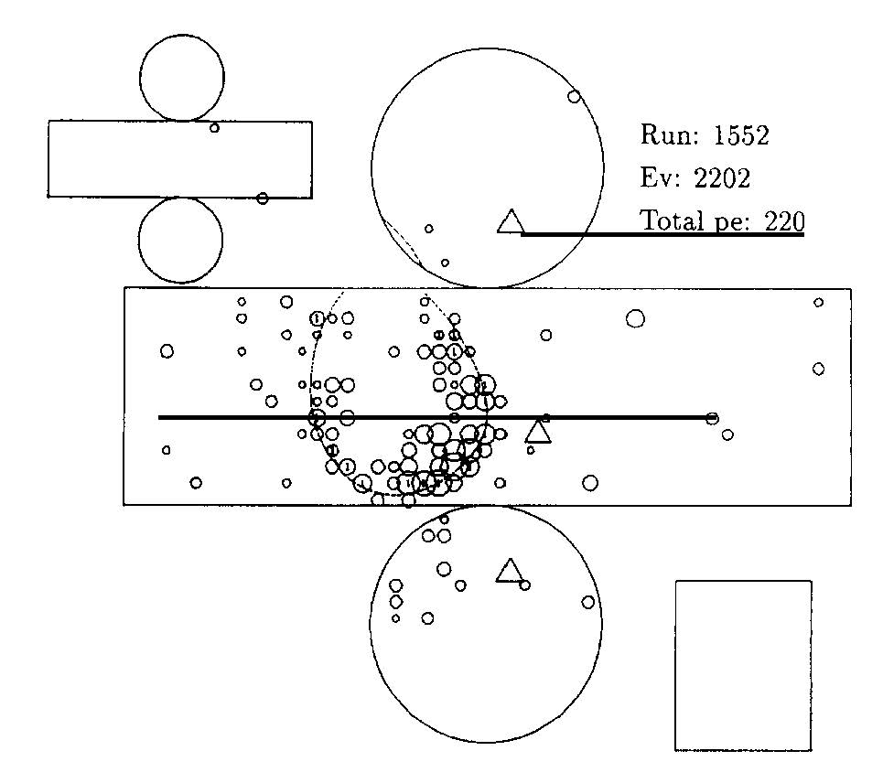
Kamiokande (Giappone)
1986-1994
Un elettrone o un muone in acqua si muove piu’ velocemente della luce ed emetteno un cono di luce (luce Cerenkov)
L’acqua può essere molto trasparente a questa luce (azzurro-ultravioletto), per cui può essere rivelata da fotosensori
In questo modo si possono instrumentare grandi masse d’acqua ( 3 kton) e rivelare i prodotti di interazione dei neutrini.
Pro:
Ogni neutrino è misurato in tempo reale
Viene misurata l’energia
Viene misurata la direzione ➔ provengono dal Sole
Contro:
Sensibile solo ai neutrini del Boro, i più rari e meno conosciuti

Slide 19
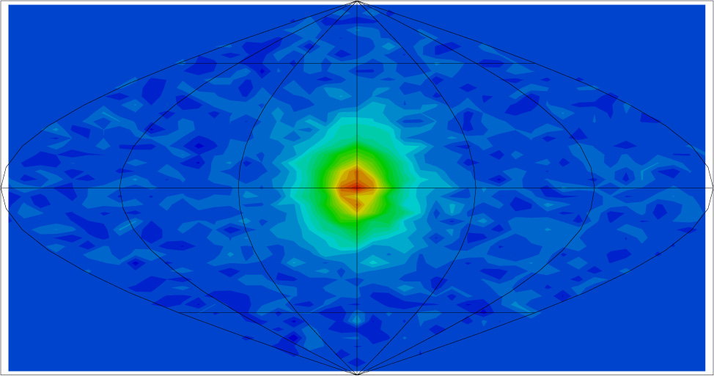
Una foto del Sole scattata dal profondo delle miniere di Kamioka
Anche Kamiokande conferma il deficit dei neutrini solari
… ma non vede alcuna modulazione in energia, per cui riporta ancora un semplice deficit di conteggi

Slide 20
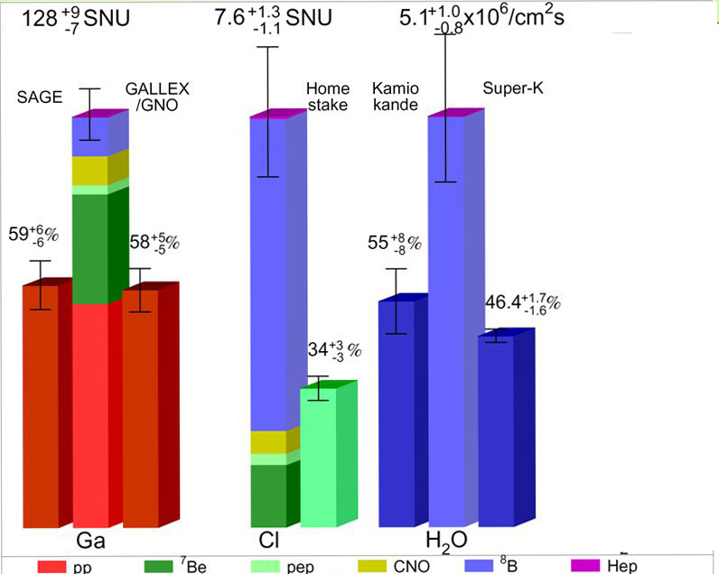
Situazione dei neutrini solari alla fine del secolo scorso
Nonostante ciò non si dà ancora credito alla scoperta delle oscillazioni:
Il deficit riportato è relativo ad una previsione numerica
Manca una prova incontrovertibile delle avvenute oscillazioni
I risultati non consentono un fit convincente ai parametri di oscillazione

Slide 21
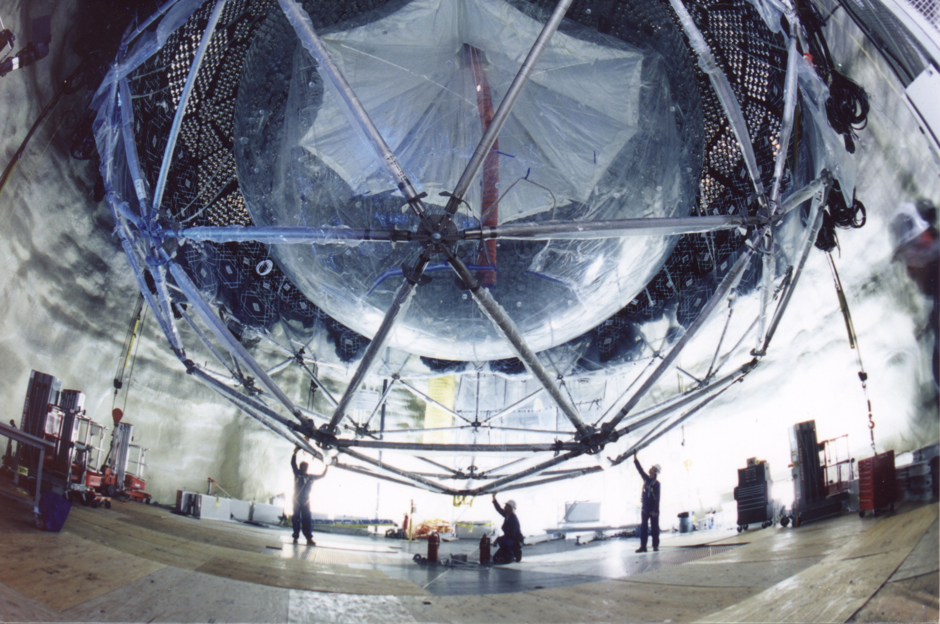
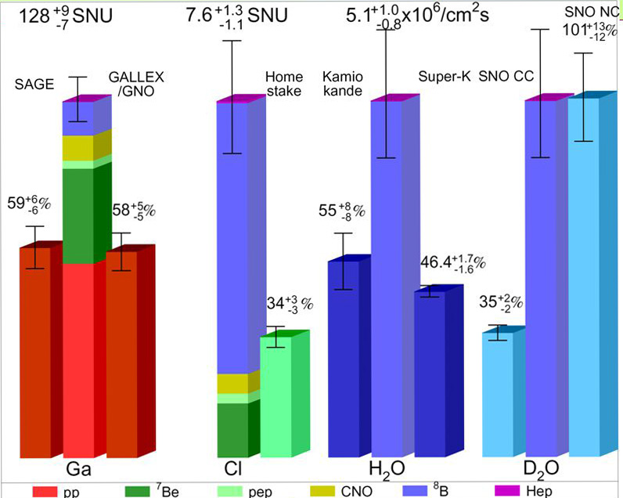
SNO: Sudbury Mine, Canada
La scoperta delle oscillazioni dei neutrini solari viene attribuita all’esperimento SNO, 2001
Concettualmente simile a Kamiokande, ma riempito con 1000 ton di costosissima acqua
pesante (D²O, in prestito dal governo canadese)
In acqua pesante sono possibili 3 interazioni:
Correnti cariche: solo ν_{e}
Correnti neutre: ν_{e} + ν_{μ} + ν_{τ}
Scattering elastico: ν_{e} + 0.14 (ν_{μ} + ν_{τ})
I ν_{e} sono pochi ma la somma dei tre neutrini corrisponde al flusso atteso

Slide 22
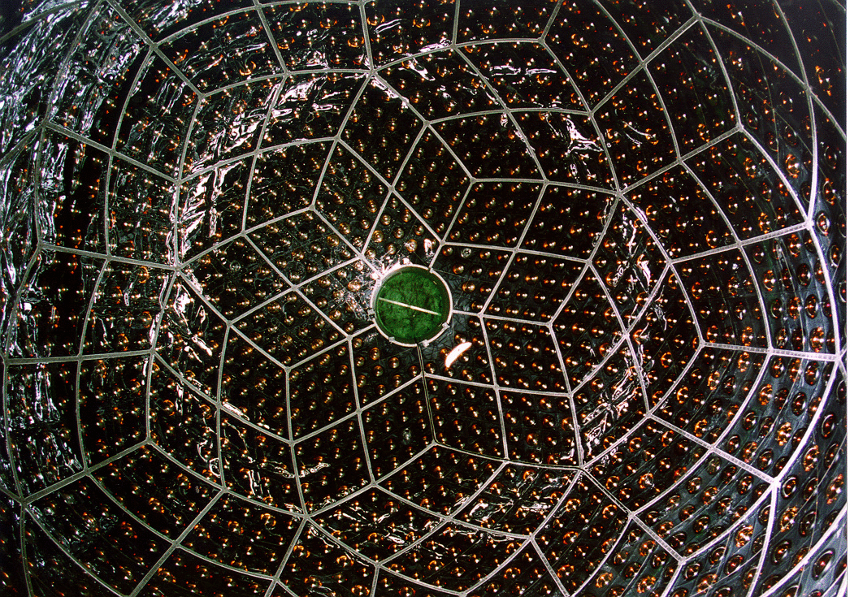
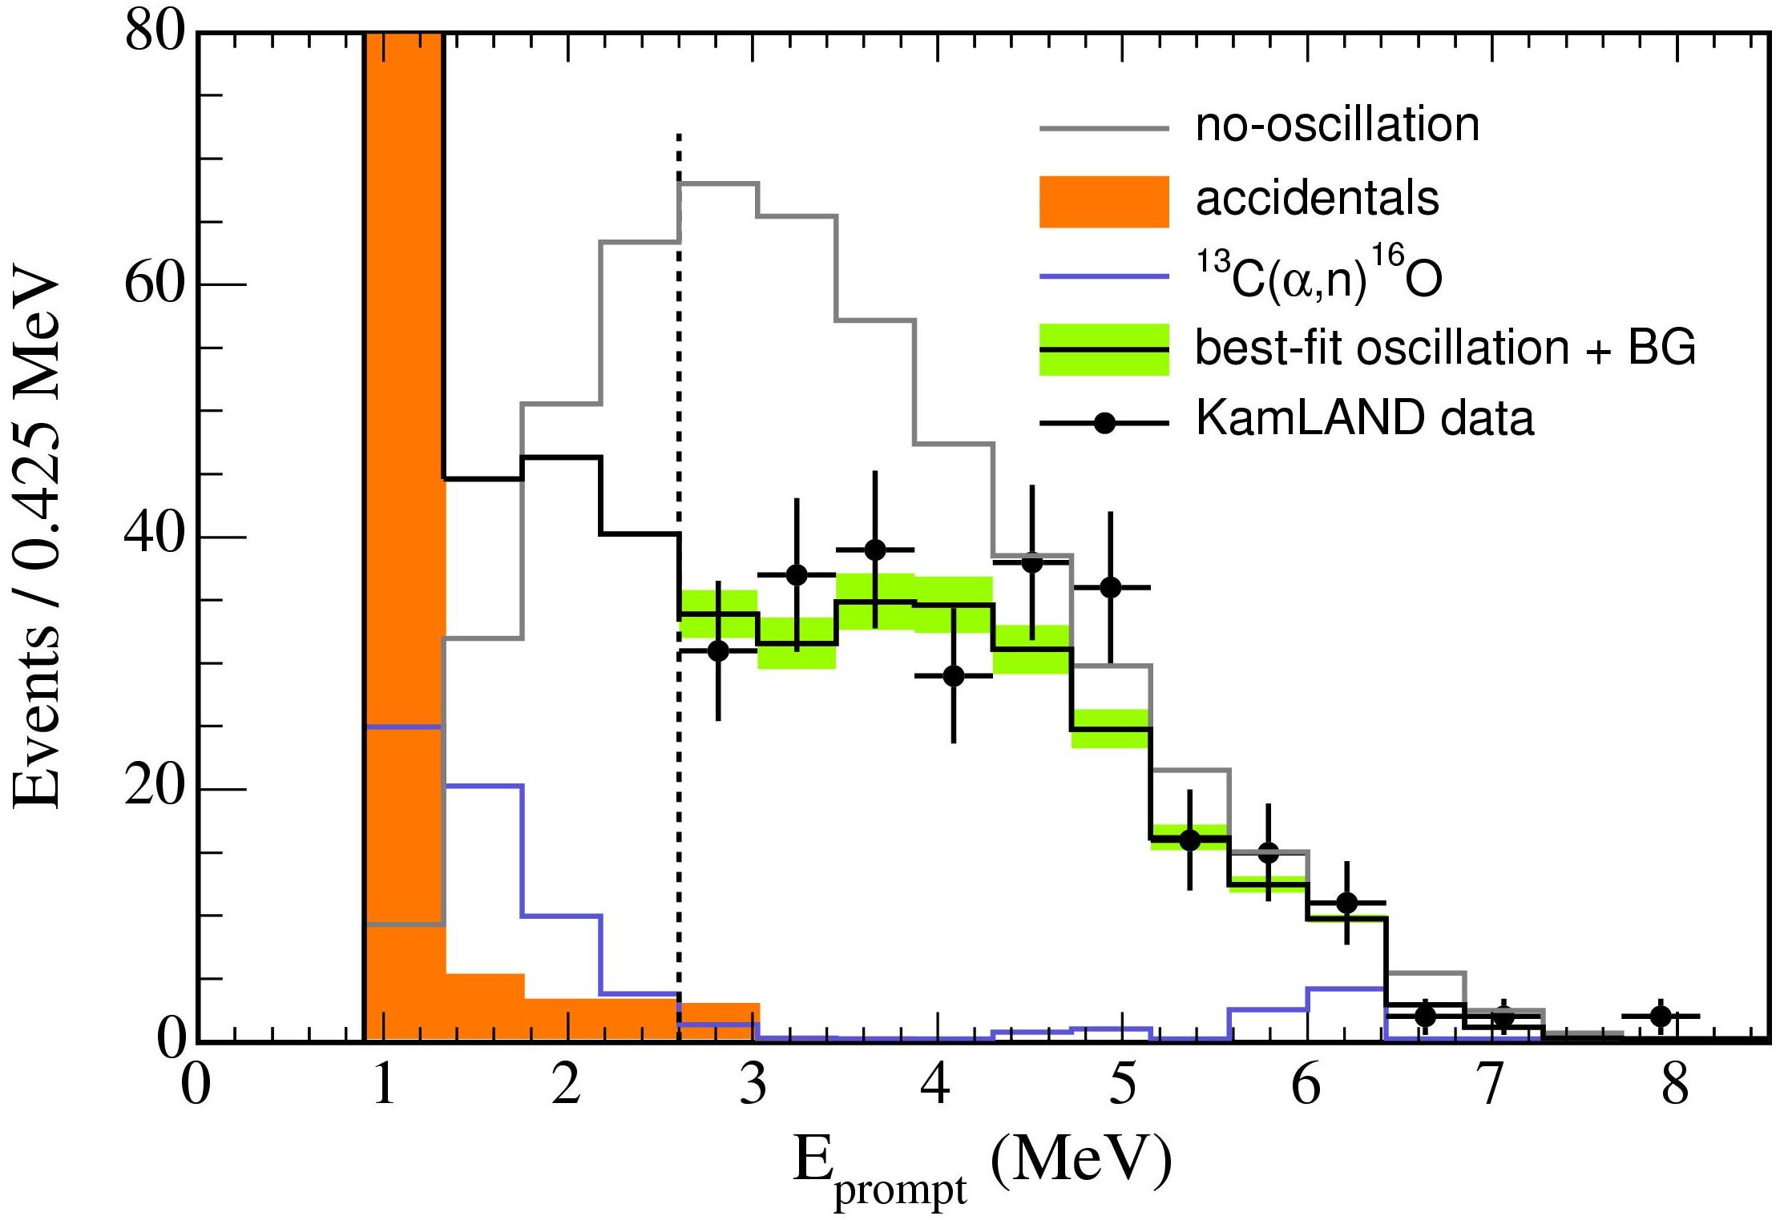
6 mesi dopo la conferma di Kamland
In Giappone l’esperimento Kamiokande è stato svuotato dell’acqua e riempito di scintillatore liquido
In questo modo può rivelare gli antineutrini elettronici prodotti da tutte le centrali nucleari giapponesi (allora in funzione)
Questi neutrini hanno energie e percorrono distanze molto diverse dai neutrini solari, ma nelle oscillazioni conta il loro rapporto L/E, che corrisponde a quello dei neutrini solari
La sparizione di neutrini è spettacolare, e i parametri delle oscillazioni, ampiezza θ e differenza di masse quadrate Δm² corrispondono esattamente ai parametri misurati da SNO.

Slide 23
Ma le oscillazioni di neutrini erano state scoperte 4 anni prima (1998) in un altro contesto

Slide 24
Stabilità della Materia
La materia ordinaria (atomi) è costituita da protoni, neutroni ed elettroni
Elettroni: non hanno modo di decadere in particelle più leggere,
Neutroni: decadono, in circa 15 minuti, in protoni, elettroni e neutrini; ma all’interno dei nuclei i potenziali nucleari sopprimono questi decadimenti.
Protoni: che cosa impedisce che decadano in positroni e pioni neutri (p -> e⁺ π⁰)?
Nel modello standard questo processo è proibito dalla conservazione del numero barionico, ma questa conservazione non è legata ad alcuna simmetria, in qualche modo è accidentale (ma da questa deriva l’esistenza di tutta la materia che conosciamo).
Per cui c’è motivo di credere che i modelli di grande unificazione non conservino ill numero barionico e quindi consentano il decadimento del protone.
Alle energie di laboratorio questo processo sarebbe rarissimo (tempi di decadimento dell’ordine di 10³² anni), ma comunque rivelabile.
La rivelazione del decadimento del protone sarebbe la firma inequivocabile di modelli di unificazione al di là del modello standard, il “sacro graal” della fisica moderna.

Slide 25
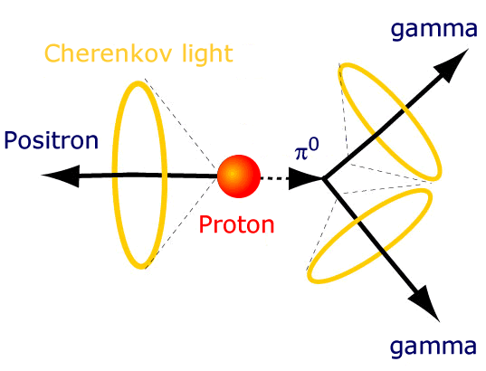
Rivelazione sperimentale del proton decay
La firma di un proton decay sarebbe l’apparizione “dal nulla” di un positrone e un pione neutro (p -> e⁺ π⁰, ma anche altri canali sono possibili).
Ad una velocità di transizione spaventosamente lenta: stimato un tempo di decadimento di 10³² anni (la vita dell’universo: ordine di 10¹⁰ anni)
Comunque invece di osservare un singolo protone per 10³² anni si possono osservare 10³² protoni per un anno. Si ricava facilmente (dal numero di Avogadro) che 1000 tonnellate d’acqua (1 kton) contengono 3 x 10³² protoni.
Kamiokande conteneva 3kton d’acqua, per capire la sua sensitività bisognava ottimizzare a) efficienza di rivelazione, b) fondi sperimentali
Una volta installato il rivelatore “deep underground”, il principale fondo sperimentale è costituito dai neutrini atmosferici.
Per questo motivo al giovane T. Kajita è stato chiesto di studiare approfonditamente i neutrini atmosferici in Kamiokande

Slide 26
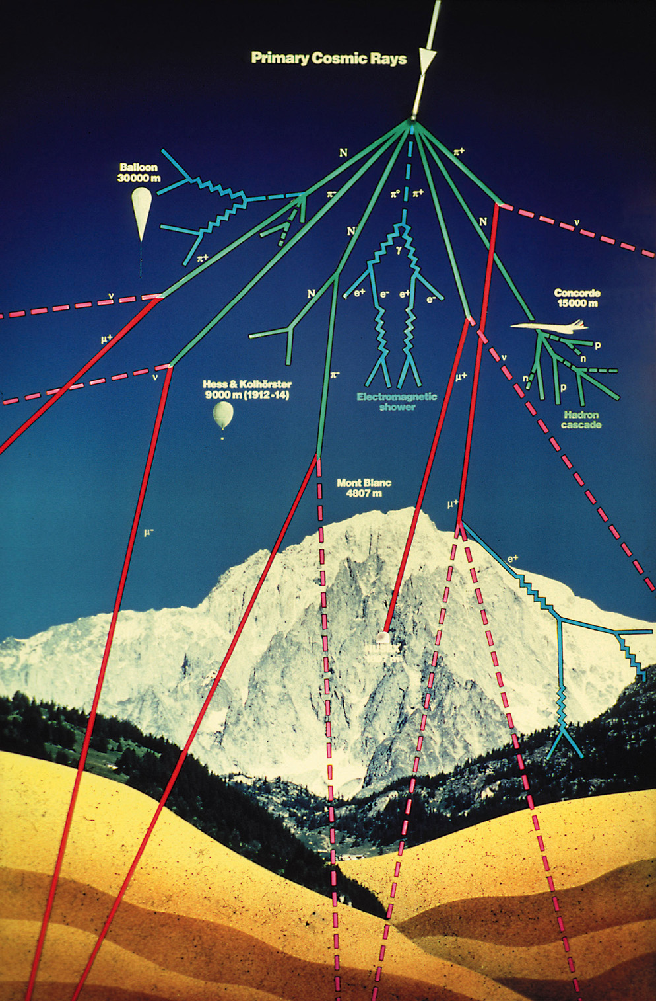
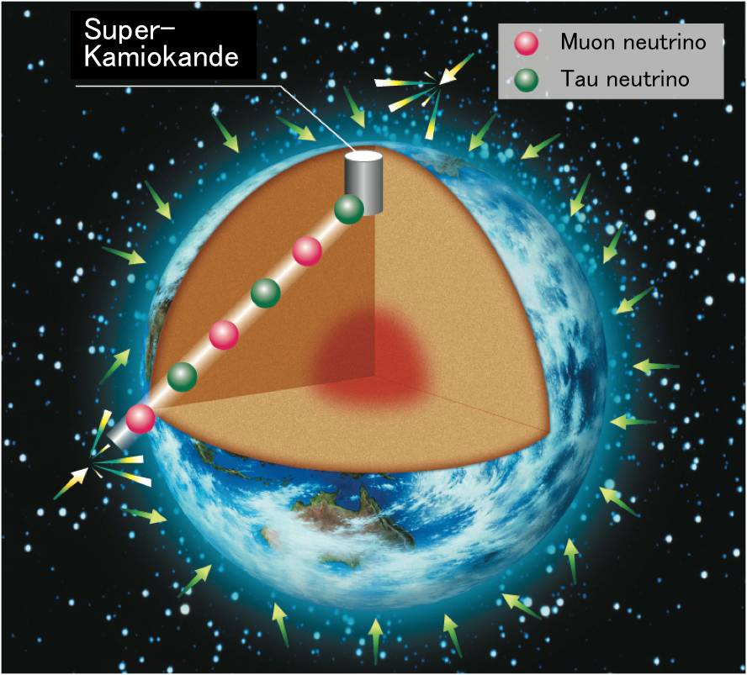
Neutrini atmosferici
I neutrini atmosferici hanno una energia circa un milione di volte maggiore dei solari (GeV contro eV), ma il loro flusso è circa cento miliardi inferiore.
Il flusso di neutrini da due direzioni opposte è lo stesso, ma la distanza di oscillazione diversa, per cui le probabilità di oscillazione saranno diverse

Slide 27
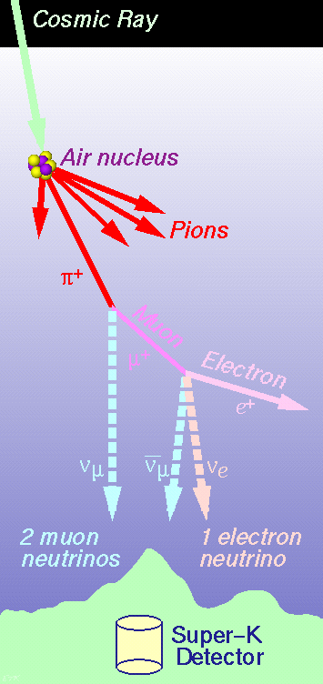
Le prime anomalie
Kajita aveva messo a punto un algoritmo per separare elettroni da muoni in Kamiokande (questo permetteva di limitare i fondi al proton decay).
Una semplice stima del rapporto ν_{e}/ν_{μ} nella catena di decadimento dei raggi cosmici fissa il valore 1/2.
Sperimentalmente Kamiokande trovava il valore 1/1
Questa anomalia ha cominciato a sopravvivere a tutti i cross-check ed è diventata uno dei temi di ricerca principali di Kamiokande.
Le oscillazioni di neutrini possono essere una spiegazione di questo fenomeno.
Kamiokande ha pubblicato lo studio di questa anomalia, ma la significanza statistica non era sufficiente per dimostrare di avere osservato oscillazioni di neutrini

Slide 28
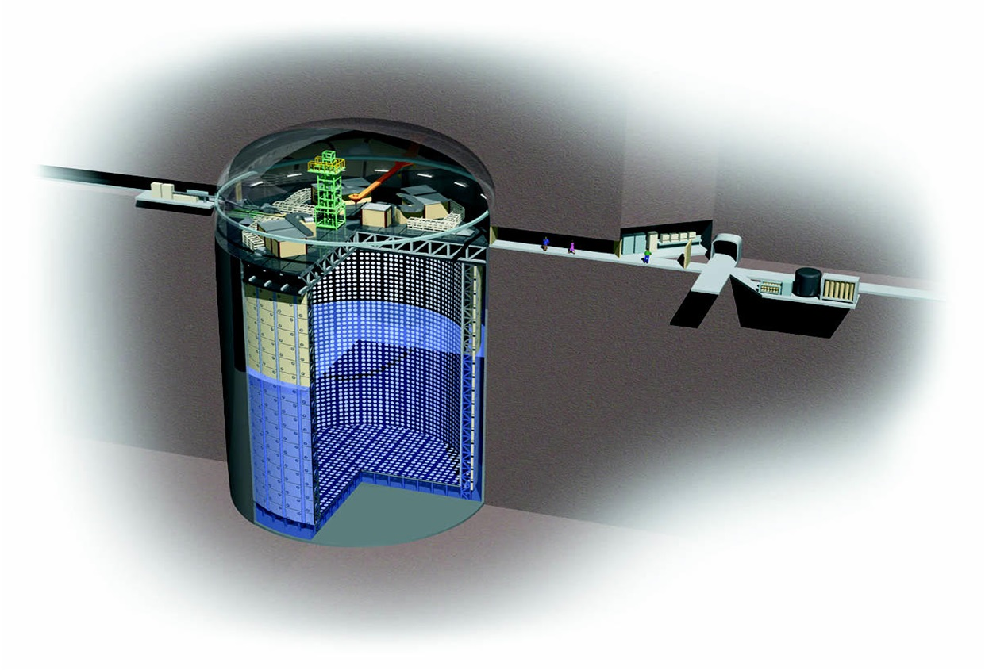
SuperKamiokande
Dato il successo di Kamiokande, in Giappone si è deciso di costruire un upgrade da 50000 ton, un cilindro di 40 m di diametro e 40 m di altezza

Slide 29
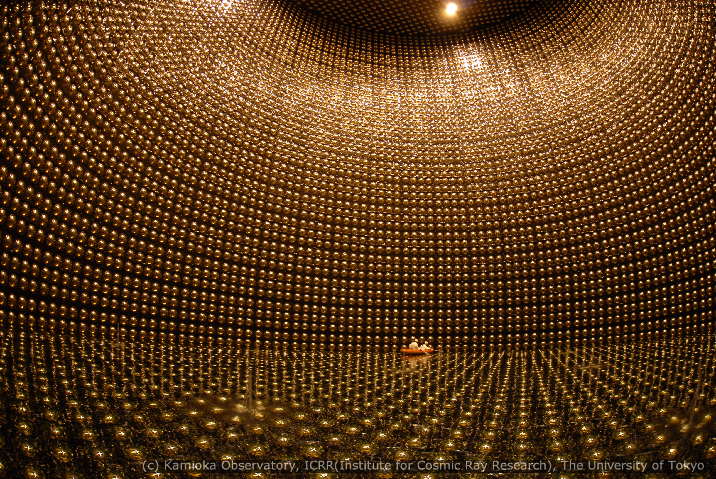

Slide 30
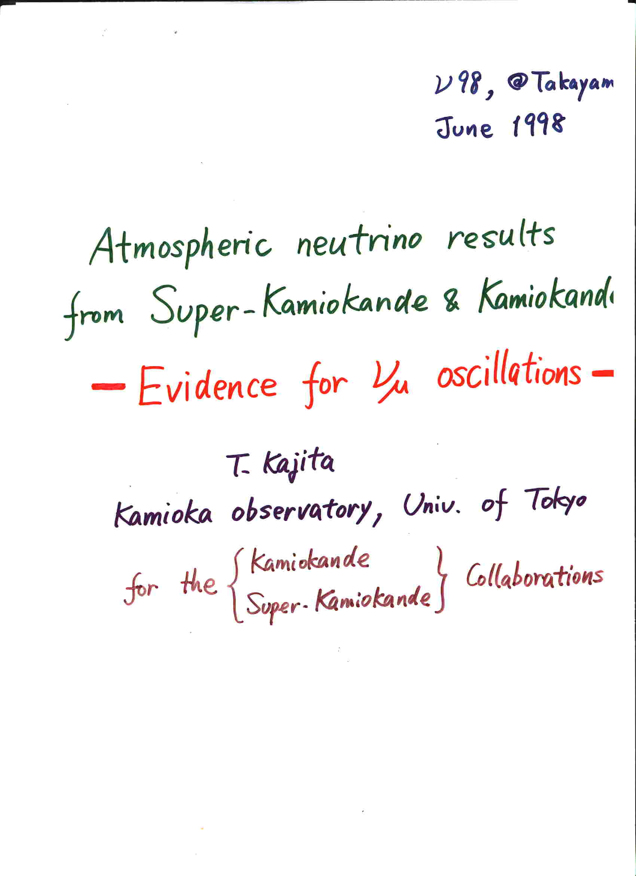
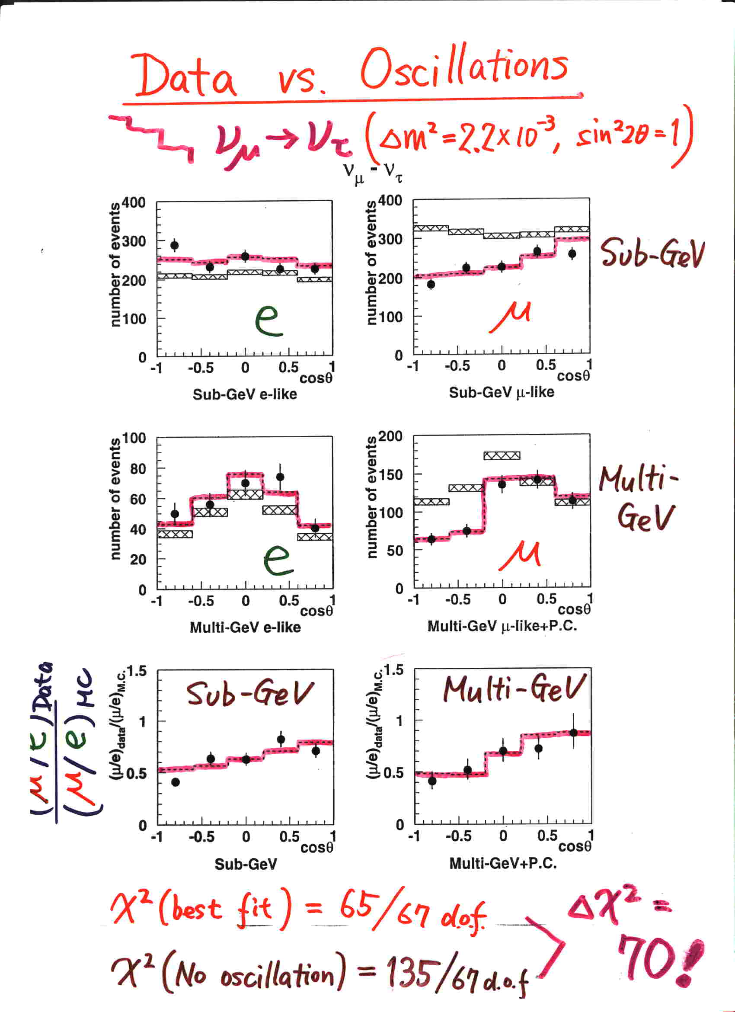
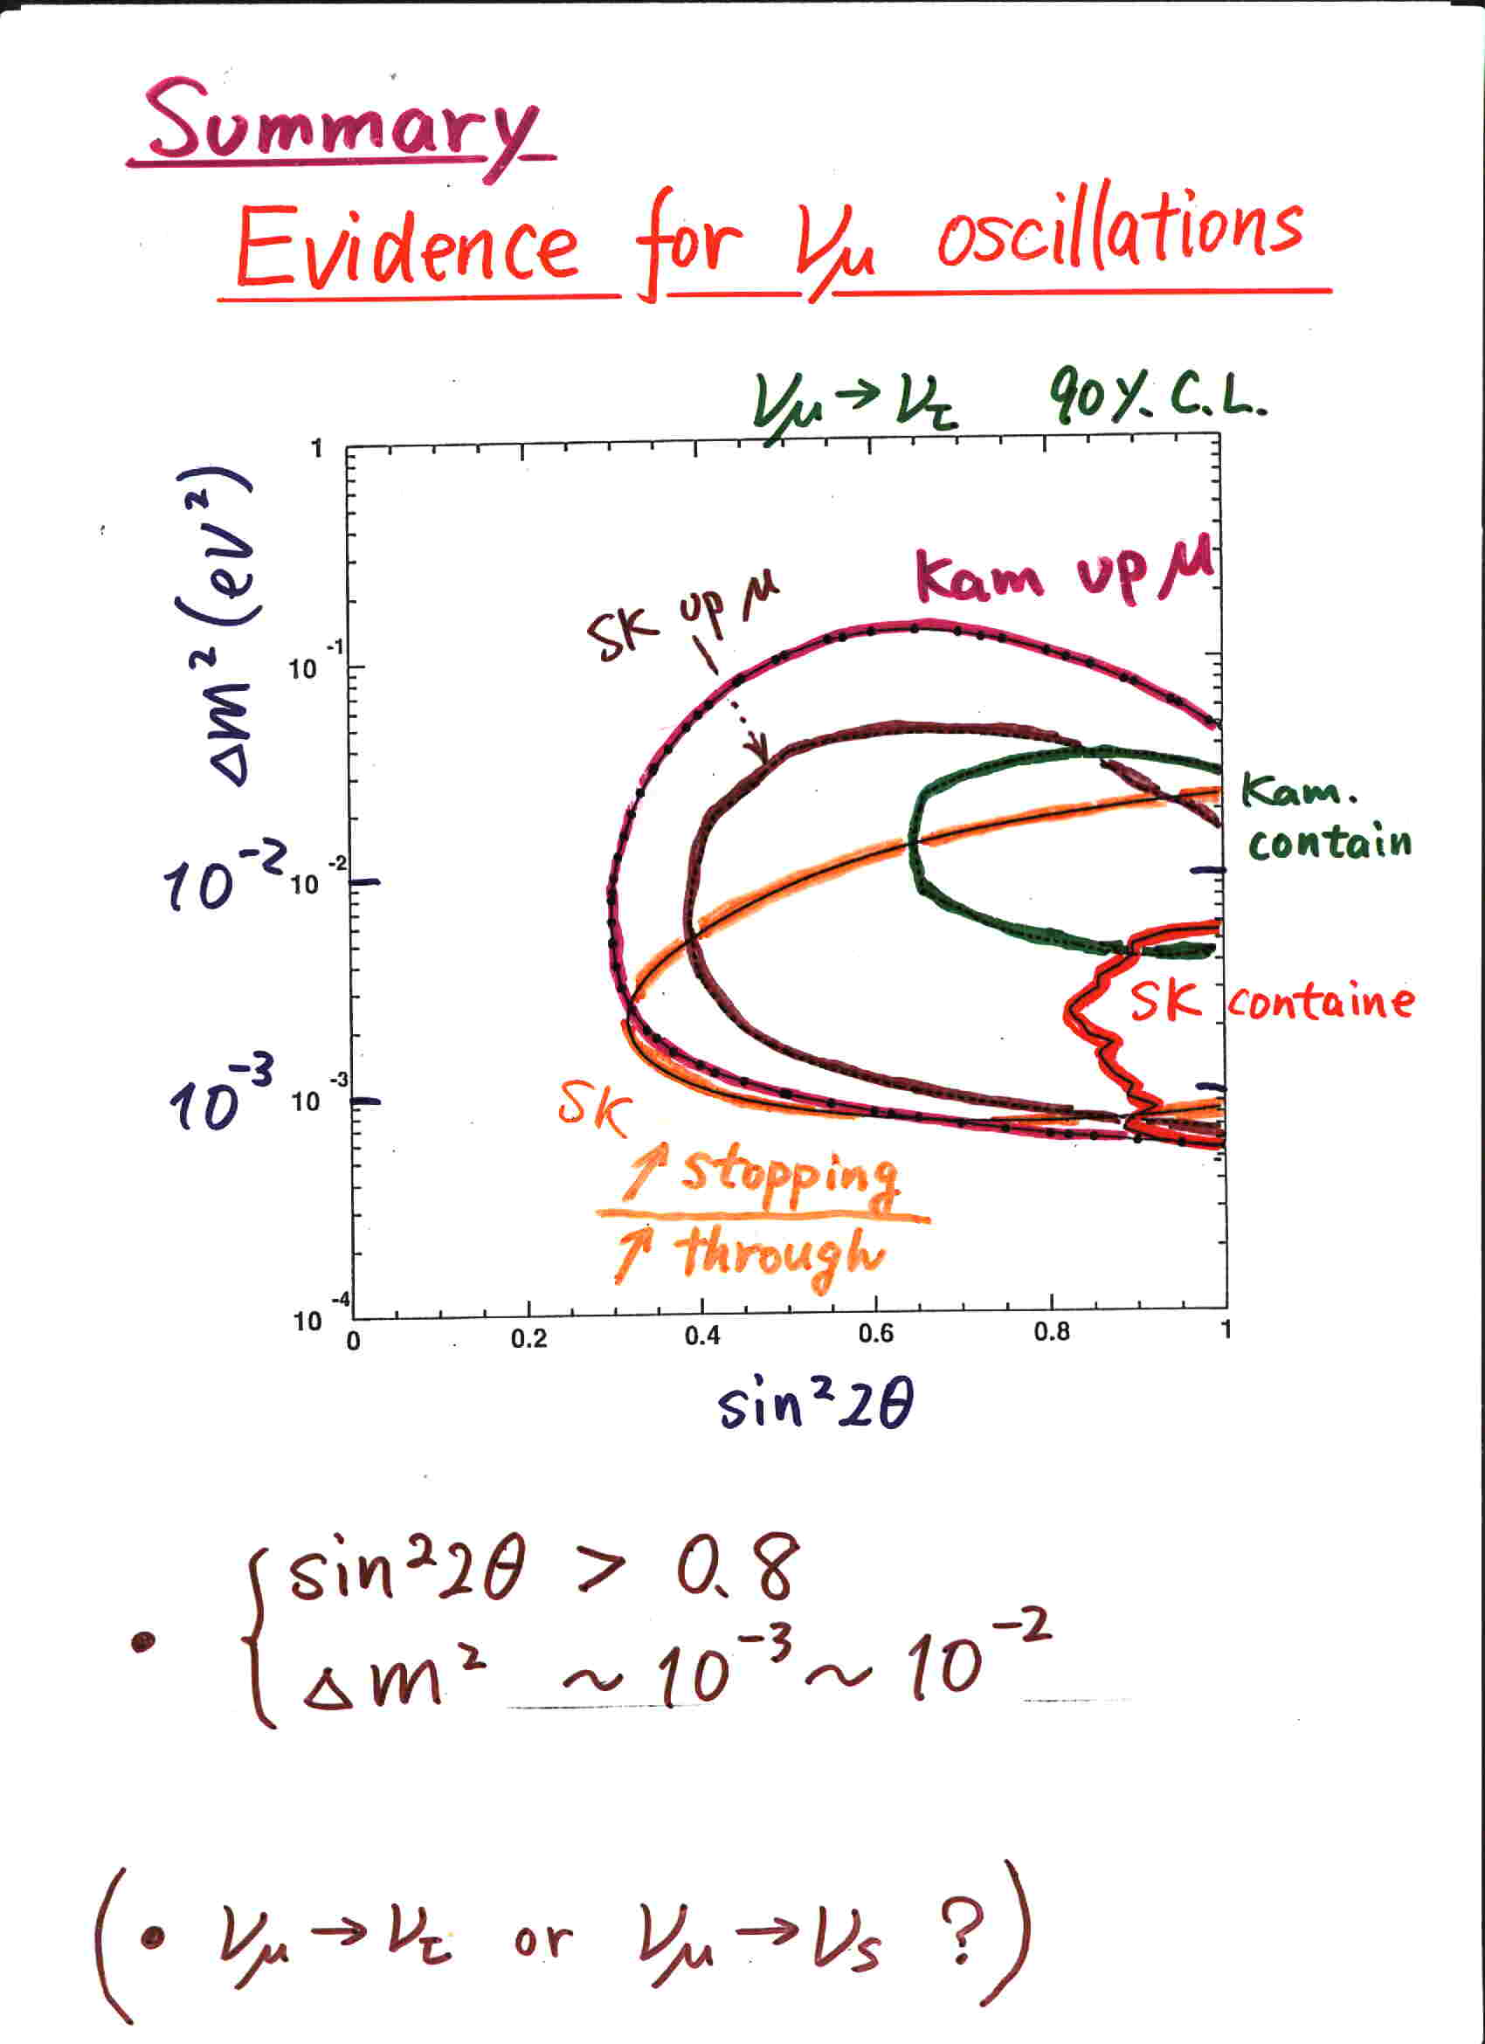
18 anni di oscillazioni di neutrini

Slide 31
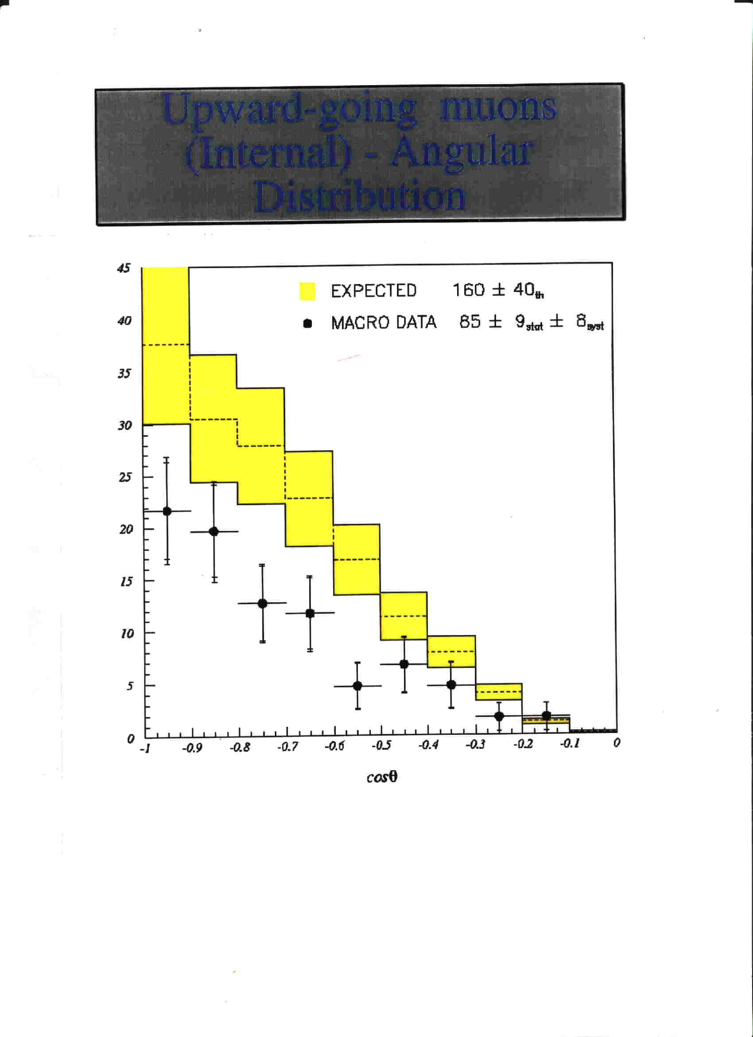
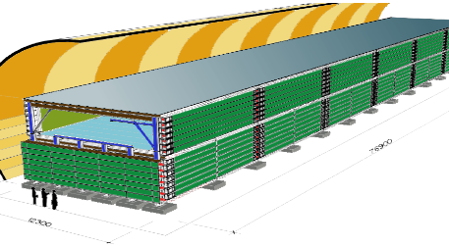
MACRO, Gran Sasso
Misura confermata dall’esperimento MACRO sotto il Gran Sasso

Slide 32
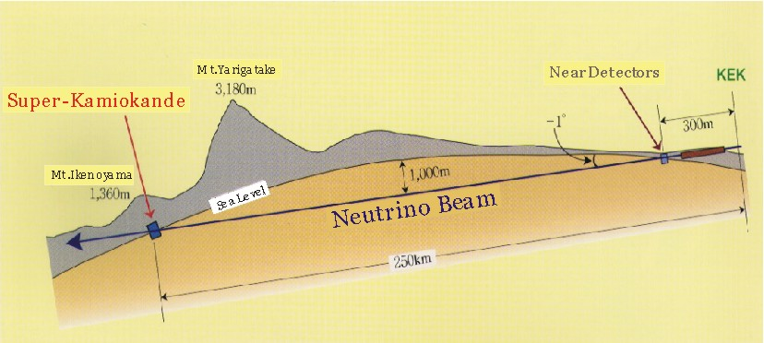
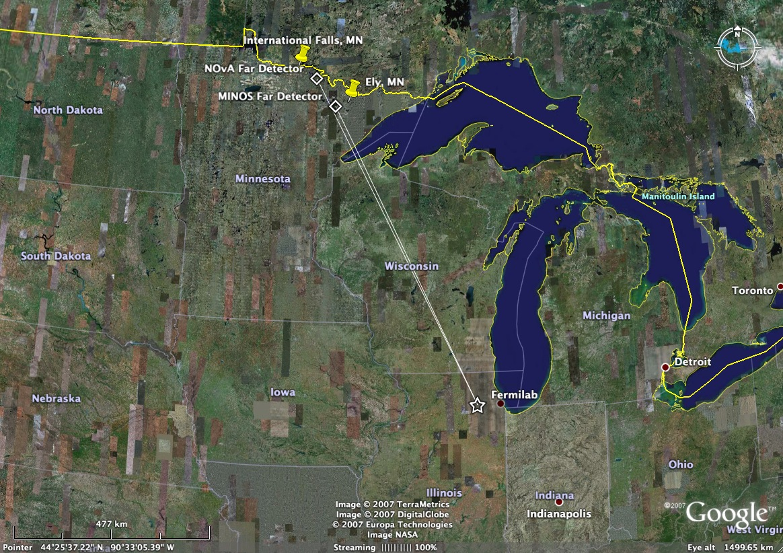
Esperimenti Long Baseline (I generazione)
Per verificare le oscillazioni dei neutrini atmosferici con neutrini agli acceleratori servono distanze dell’ordine di centinaia di chilometri ⁽¹⁾
Un primo esperimento viene effettuato in Giappone, creando i neutrini al laboratorio KEK e inviandoli su SuperKamiokande (250 km)
Un secondo esperimento negli Stati Uniti, da Fermilab (Chicago) al rivelatore Minos, in Minnesota (730 km)
Un terzo esperimento in Europa, creando i neutrini al CERN e rivelandoli ai laboratori INFN del Gran Sasso (732 km)
⁽¹⁾ P(ν_{μ}−ν_{τ})=sin²(2θ) x sin(1.27Δm²[eV²]L[km]/E[GeV]), per Δm²=2.5 10⁻³ eV² , E=1 GeV ➔ L=500 km

Slide 33
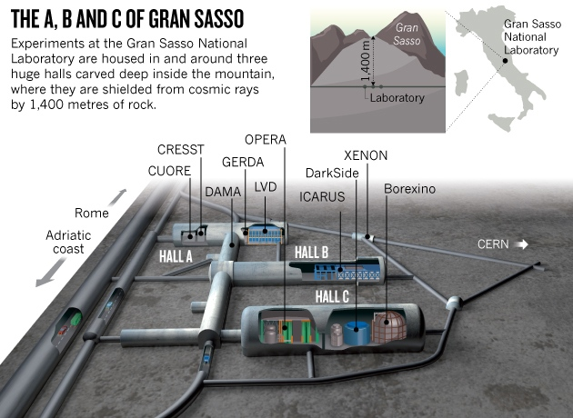

Slide 34
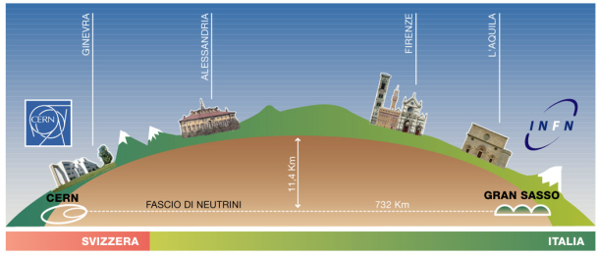
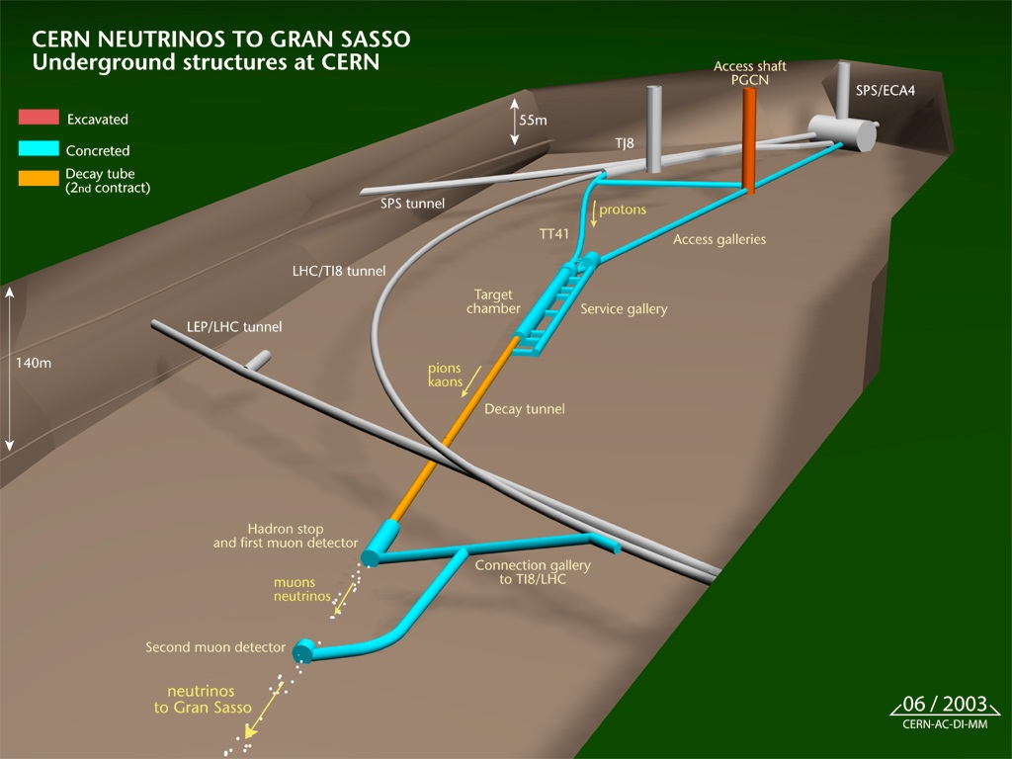
Il progetto CNGS
SuperKamiokande, K2K e Minos hanno misurato la sparizione dei ν_{μ}
Il progetto CNGS si propone di misurare il processo complementare, ovvero l’apparizione dei ν_{τ} (le oscillazioni sono
ν_{μ}−ν_{τ}).
Il processo è particolarmente difficile perchè i ν_{τ} producono i leptoni τ che decadono in muoni (o altre particelle) in 2.9×10⁻¹³ s, percorrendo circa 1 mm alle energie del CNGS. Sono necessari rivelatori sotterranei molto pesanti (ordine delle 1000 ton) con risoluzione spaziale molto migliore di 100 μm

Slide 35


Il rivelatore Opera
Il rivelatore è composto da 150000 mattoncini a sandwich piombo-emulsioni, per una massa totale di 1250 ton
Finora ha rivelato 5 eventi candidati, con un fondo atteso di 0,25
Per il question time: velocità dei neutrini

Slide 36






Opera ν_{τ} gallery
5th candidate (2015): τ h
arXiv:1507.0417

Slide 37




ICARUS T600 in LNGS Hall B
ICARUS al Gran Sasso
Una “Time Projection Chamber” ad Argon Liquido
Proposta da Carlo Rubbia nel 1985
N2 Phase separator
30 m³ LN2 Vessels
N2 liquefiers: 12 units, 48 kW total cryo-power

Slide 38
Ricapitolando: oscillazioni di neutrini
Le oscillazioni dei 3 sapori di neutrini sono regolate da 6 parametri ⁽¹⁾
3 angoli di mixing
2 differenze di massa
1 fase
θ₁₂, θ₂₃, θ₁₃
δm²₁₂, δm²₂₃
δ_{CP}
neutrini solari
neutrini atmosferici
θ₁₃: Esperimenti Long Baseline di II generazione: T2K (Giappone), Noνa (USA)
Esperimenti ai reattori: Double Chooz (Francia), Daya-Bay (Cina), Reno (Corea)
δ_{CP}: Esperimenti Long Baseline di III generazione: Hyper-Kamiokande (Giappone), LBNF (USA)
⁽¹⁾ Lo stesso formalismo delle rotazioni di vettori in uno spazio 3D

Slide 39


Slide 40

Il progetto T2K
Per misurare θ₁₃ in esperimenti long baseline è necessario rivelare le oscillazioni ν_{μ}−ν_{e}
ν_{e} piu’ facili da rivelare dei ν_{τ} ma l’ampiezza delle oscillazioni è da 10 a 1000 volte minore
Concettualmente molto simile a K2K, le due differenze sostanziali sono:
Fascio di neutrini dal nuovo sito J-Parc, 50 volte piu’ intenso del fascio di KEK
Il rivelatore è off-axis ⁽¹⁾
Un sofisticato sistema di near-detectors ⁽²⁾
Inizio presa dati 2009, ancora in corso. Lungo shutdown per il terremoto-tsunami del 2011
⁽¹⁾ Per il question time.
⁽²⁾ Rivelatori posti vicini alla sorgente di neutrini, in modo da misurare i flussi prima che i neutrini comincino ad oscillare

Slide 41



sin²2θ₁₃ ≈0.1
Primo risultato, giugno 2012:
6 eventi con un fondo atteso di 1.5
Ad oggi:
24 eventi con un fondo atteso di 4.6

Slide 42







Il progresso nei parametri atmosferici
1999
SuperK
99% CL
2002
K2K
2005
2008
2010
2012
Along time changed variables, fitting methods, conventions, assumptions ….
Results also from Opera, Antares, IceCube ….
2014

Slide 43











Il progresso nei parametri Solari
SAGE
1999
3σ
Homestake
2002
Gallex/GNO
SNO
2005
2008
2010
Along time changed variables, fitting methods, conventions, assumptions …. And also some important cross section both at the source and the detector, not to mention the new evaluation of reactor antineutrino rates.
2012
2014

Slide 44





Il progresso in θ₁₃
1999
Chooz
90%CL
2002
2005
2008
2010
At Neutel 2010 Fogli et al.
Start claiming that global fits
Favour sin²2θ₁₃=0.1 at 1.5σ
2011
2012

Slide 45


The ultimate solar neutrino detector: Borexino al Gran Sasso
500 ton di scintillatore liquido ultrapuro in grado di rivelare in tempo reale i neutrini solari fino allo spettro del ciclo pp

Slide 46
GeoNeutrini
Una sonda capace di indagare l’attività del nucleo della Terra
Gli antineutrini emessi da U e Th possono essere misurati da un rivelatore a grande massa lontano da centrali nucleari: Borexino, Kamland
Calore totale 31-47 TW
Calore radiogenico di 11-33 TW
Misurato con i neutrini: 15-21 TW
Escluso un reattore nucleare nel core con piu’ di 3 TW
Indicazioni di elementi radioattivi nel mantello

Slide 47
What Next
Misurare la fase di CP (δ_{CP}): asimmetria materia-antimateria nell’Universo
Misurare la gerarchia di massa: il ν_{e} e’ il piu’ pesante o il piu’ leggero dei neutrini?
Massa assoluta dei neutrini: forte impatto in Cosmologia
Dirac/Majorana: i neutrini possono essere la propria antiparticella? Forte impatto nello sviluppo di modelli al di là del modello standard

Slide 48


Slide 49

Asimmetria materia-antimateria nell’Universo
Perchè nell’Universo si trova solo materia e non antimateria?
Le condizioni iniziali del Big Bang sono simmetriche fra materia e antimateria.
La vera domanda è anzi: perchè la materia e l’antimateria non si sono completamente annichilate lasciando un Universo composto di solo fotoni?
Per spiegare l’asimmetria, Sakharov nel 1968 formulò i suoi tre requisiti:
Esistono processi che non conservano il numero barionico ⁽¹⁾
Esistono processi che violano CP ⁽²⁾
Tutto questo accade in processi fuori dall’equilibrio termico
Finora non sono stati scoperti processi che violino CP in modo sufficiente. La violazione di CP nel settore dei neutrini potrebbe essere un buon candidato per spiegare l’asimmetria
⁽¹⁾ Barioni: protoni e neutroni; Leptoni: elettroni e neutrini
⁽²⁾ C: coniugazione di carica: si invertono i numeri quantici di una particella;
P: parità, si scambia “destra” con “sinistra”
CP: il prodotto delle due inversioni

Slide 50
Esperimenti Long Baseline di III generazione
Per misurare violazione di CP serve dimostrare che le transizioni ν_{μ}−ν_{e} misurate da T2K hanno una probabilità diversa dalle transizioni ν_{μ}−ν_{e} per gli antineutrini.
Richiedono molta piu’ statistica per essere rivelati: due progetti proposti nel mondo:
  Hyper-Kamiokande (JPN): costruire un rivelatore 20 volte piu’ grande di Super-Kamiokande ed esporlo allo stesso fascio di neutrini di T2K
  LBNF (USA): costruire un rivelatore ad Argon Liquido 50 volte piu’ grande di Icarus ed esporlo ad un nuovo fascio di neutrini
Entrambi i progetti richiedono almeno 10 anni per essere completati e finanziamenti dell’ordine del miliardo di Euro ...

